Slide 1
ا.م ميادة خالد م.د معتز خليل
ورشة عمل عن كيفية عمل حساب في منصة SCOPUS وكشف الاستلال
مقدمة من قبل

Slide 2
الخطوات الواجب توافرها في نشر البحوث في مجلات الخاصة بمنصة SCOPUS
اولا :سياسة المحتوى والاختيار
تحتاج محتوى عالي الجودة ولمحة عامة للباحثين الأفراد
للبحث الخاص بك ليكون أفضل ما يمكن أن يكون، تحتاج الوصول إلى معظم ما يصل إلى تاريخ وأعلى جودة المحتوى متعدد التخصصات هناك. هذا هو السبب في سكوباس لديها سياسة التحديد المحددة بوضوح والمقومين المشهود لهم دوليا من خبراء الاختيار حتى تتمكن من التأكد من أن ما تراه على سكوبوس تفي بالمعايير العالية الخاصة بك

Slide 3
في حين أن معظم المعلومات المقدمة في هذه الصفحة مكتوبة للناشرين الذين يرغبون في تضمين مضمونها على سكوباس، ونحن ندعوك لقراءة على. نأمل أن تحصل على الشعور مستوى التدقيق والتركيز على السلطة التي هي السمة المميزة سكوباس
ما يحتاج الناشرون إلى معرفته باستمرار :
وبصفته أكبر مفهرس لمحتوى البحث العالمي، يتضمن سكوبوس ألقاب من أكثر من 5000 ناشر في جميع أنحاء العالم. هذه المجلات والكتب وورقات المؤتمرات مرئية لملايين مستخدمي سكوباس، الذين قرأوا المحتوى الخاص بك ثم استشهدوا به في أوراقهم،ا يخدم احتياجات المعلومات واسعة من الباحثين، لدينا باستمرار من خلال استعراض الاقتراحات وبرامج النشر من أجل توسيع قوائم المحتوى لدينا.
سكوباس يساعد على

Slide 4
زيادة مستوى رؤية منشوراتك
تتيح لك الوصول إلى جمهور عالمي من الباحثين والخبراء لبرامج استعراض الأقران
تتبع أداء المنشور (المنشورات)
مراقبة المنشورات التنافسية.

Slide 5
ثانيا :عملية تقييم العنوان
ان عملية الاختيار شفافة ومجلس مراجعة مستقلة. ويقوم الخبراء الدوليون في مجال اختيار المحتوى والمجلس الاستشاري بمراجعة العناوين الجديدة باستمرار باستخدام كل من المقاييس الكمية والنوعية. قد يتم اقتراح العناوين التسلسلية فقط لاختيار المحتوى والمجلس الاستشاري لإدراجها في سكوباس. وتشمل سلاسل المجلات، سلسلة كتب أو سلسلة المؤتمرات. قد يتم تقديم اقتراحات من قبل الناشرين أو محرري العنوان. يمكن للباحثين وأمناء المكتبات الفرديين أيضا اقتراح عناوين ل سكوبوس، ولكن هذه الاقتراحات تحتاج إلى دعم من الناشر و / أو المحرر. قبل اقتراح عنوان مسلسل، يرجى:

Slide 6
scopus
تحقق من قوائم عناوين سكوباس الحالية للتأكد من أنها لم تتم فهرستها بالفعل: قائمة المجلات
قراءة بيان المجلس: مقدمة عامة إلى سكوبس وعمل اختيار المحتوى والمجلس الاستشاري
راجع معايير التحديد أدناه
ثم استخدم نموذج سكوبوس تيتل سوجستيون فورم
مزيد من المعلومات حول الأسئلة الشائعة عن دور محرر
اقرأ الأسئلة الشائعة لعملية تحديد المحتوى
الشخص الذي يقترح عنوان والناشر (إذا كان مختلفا) سيتم إبلاغ عن نتائج المراجعة والسبب (الأسباب) للقرار. يمكنك أيضا تتبع التقدم المحرز في عملية التقييم عن طريق إدخال معرف تتبع فريدة من نوعها المقدمة في وقت التقديم في عنوان التقييم المقتفي .

Slide 7
ثالثا:معايير اختيار المجلة
ولكي يتم النظر في جميع عناوين الدوريات، يجب أن تستوفي جميع هذه المعايير الدنيا:
تتكون من المحتوى الذي تتم مراجعته من قبل الأقران ويكون لها وصف متاح للعموم لعملية مراجعة الأقران
يتم نشرها بشكل منتظم ولها رقم تسلسلي قياسي دولي (ISSN) مسجل لدى مركزISSN الدولي
أن يكون لديهم محتوى ملائم وقابل للقراءة من قبل جمهور دولي، بمعنى: لديهم مراجع بالكتابة الرومانية ولها ملخصات وألقاب باللغة الإنجليزية
أن تكون متاحة بشكل عام أخلاقيات النشر والنشر بيان سوء الممارسة
يمتلك أعضاء اللجنة خبرة عميقة في الموضوع، وهم ملتزمون بالسعي بنشاط إلى اختيار الأدب الذي يلبي احتياجات ومعايير مجتمع البحث الذي يمثلونه. وسيتم تقييم الدوريات المؤهلة للمراجعة من قبل المجلس الاستشاري على المعايير التالية في خمس فئات:

Slide 8
scopus
الفئة
المعايير
مجلة السياسة
إقناع السياسة التحريرية
نوع استعراض الأقران
التنوع في التوزيع الجغرافي للمحررين
التنوع في التوزيع الجغرافي للمؤلفين
يحتوى
المساهمة الأكاديمية في الميدان
وضوح الملخصات
جودة ومطابقة الأهداف المعلنة ونطاق المجلة
سهولة قراءة المقالات
مجلة الدائمة
مقالة مقالات مجلة في سكوبوس
محرر يقف
النشر المنتظم
لا تأخير أو انقطاع في جدول النشر
توافر الانترنت
محتوى مجلة الكامل المتاحة على الانترنت
صفحة اللغة الإنجليزية مجلة الصفحة الرئيسية المتاحة
جودة الصفحة الرئيسية المجلة

Slide 9
اعادة تقييم العنوان
جودة المحتوى لدينا هو أمر بالغ الأهمية ل سكوبوس. بالإضافة إلى المجلات التي تخضع لعمليات تقييم واختيار صارمة قبل قبولها في سكوبوس، يجب أن تثبت أيضا القدرة على الحفاظ على وضع الجودة عاما بعد عام.
ولتحديد جودة المجلة، يدير سكوبوس برنامج إعادة التقييم السنوي الذي يحدد المجلات المتدنية والمتقدمة الأداء بثلاث طرق مختلفة:
يحدد سكوبوس المجلات ذات الأداء الضعيف لإعادة التقييم باستخدام ستة مقاييس ومعايير يجب أن تجتمع فيها جميع المجلات في قاعدة البيانات عاما تلو الآخر. إذا لم تفي المجلة بأي من المعايير الستة لمدة سنتين متتاليتين، فسوف يقوم المجلس بإعادة تقييم المجلة استنادا إلى معايير اختيار العنوان سكوبوسمع احتمال توقف المجلة عن تدفقها إلى الأمام من سكوبوس.
يحدد سكوباس المجلات الخارجية لإعادة تقييم من خلال تشغيل أداة تحليل البيانات على أساس سنوي. وتحدد هذه الأداة المجلات التي تدل على سلوكيات خارجية مثل نمو الناتج المفاجئ ، والتغيرات غير المفسرة والمفاجئة في بلد الانتماء، أو ارتفاع معدلات الاستشهاد الذاتي للمجلة، من بين أمور أخرى. سيتم إعادة تقييم جميع المجلات التي تم تحديدها بواسطة أداة الرادار من قبل سساب في سنة تحديد الهوية. ويستند استعراض لمعايير اختيار عنوان سكوباس وقد يؤدي إلى وقف تدفق المجلة إلى الأمام من سكوبوس.

Slide 10
scopus
ستضاف المجلات التي يربط المستخدمين أو المشترين أو أصحاب المصلحة بشواغل النشر إلى إعادة التقييم إذا تم تحديد المطالبة بأنها مشروعة. سيتم إعادة تقييم المجلة من قبل مجلس الإدارة في عام تحديد الهوية استنادا إلى معايير اختيار عنوان سكوب مع النتيجة المحتملة وقف المجلة تدفقها إلى الأمام من سكوبوس.

Slide 11
1- المقاييس والمعايير
مرة واحدة في السنة، سكوبوس يحلل أداء جميع المجلات في قاعدة البيانات. يجب أن تستوفي جميع الدوريات المقاييس والمعايير الستة التالية:
قياس
لم يتم استيفاء المعيار عند
تفسير
معدل الاستشهاد الذاتي
≥200٪ مقارنة بالمتوسط ​​في مجالات الموضوع
والمجلة لديها معدل الاستشهاد الذاتي مرتين أعلى، أو أكثر، بالمقارنة مع المجلات الأقران في مجال الموضوع.
إجمالي معدل الاستشهادات
≤50٪ مقارنة بالمتوسط ​​في مجالات الموضوع
تلقت المجلة نصف عدد الاستشهادات، أو أقل، بالمقارنة مع المجلات الأقران في مجال الموضوع.
CiteScore
≤50٪ مقارنة بالمتوسط ​​في مجالات الموضوع
مجلة لديها سيتيسكور نصف أو أقل من سيتسكور متوسط، بالمقارنة مع المجلات نظير في مجال الموضوع.
عدد المقالات
≤50٪ مقارنة بالمتوسط ​​في مجالات الموضوع
أنتجت المجلة نصف، أو أقل، عدد المقالات، بالمقارنة مع المجلات الأقران في مجال الموضوع.
عدد النقرات على النص الكامل على Scopus.com
≤50٪ مقارنة بالمتوسط ​​في مجالات الموضوع
وتستخدم النصوص الكاملة للمجلة نصف أو أقل، بالمقارنة مع المجلات النظيرة في مجال الموضوع.
استخدام الملخص على Scopus.com
≤50٪ مقارنة بالمتوسط ​​في مجالات الموضوع
وتستخدم ملخصات المجلة نصف، أو أقل، بالمقارنة مع المجلات نظير في مجال الموضوع.

Slide 12
scopus
إذا لم تفي المجلة بأي من المعايير الستة، فإن سكوبوس سوف تبلغ المجلة بأدائها الجيد وستسمح للمجلة بسنة واحدة لتحسين مقياس واحد على الأقل. إذا بعد عام واحد يمكن للمجلة تحسين مقياس واحد على الأقل، فإن المجلة لن تكون جزءا من إعادة التقييم في ذلك العام. ومع ذلك، إذا لم تفي المجلة بجميع المعايير الستة لفترة سنتين متتاليتين، سيتم وضع علامة عليها لإعادة تقييمها من قبل المجلس المستقل .
إن معايير المراجعة لإعادة التقييم مطابقة لمعاييراختيار محتوى سكوباس المستخدمة للعناوين المقترحة حديثا. عند الانتهاء من عملية إعادة التقييم، سيقرر مجلس المقومين إما مواصلة تغطية المجلة أو وقف التدفق الأمامي للمجلة تغطيتها في سكوباس (المحتوى الذي يغطيه سكوباس قبل الانتهاء من إعادة التقييم سيبقى في سكوباس).

Slide 13
- قاعدة بيانات سكوباس:
في عام 2017 تم إطلاق أداة قاعدة بيانات سكوباس، وهي خوارزمية تحليلات البيانات المصنوعة من إلزيفير مدربة لتحديد سلوك مجلة أوتلير في قاعدة بيانات سكوباس.وتشمل أمثلة مجلة أوتلر تغييرات سريعة وغير قابلة للتفسير على عدد المقالات المنشورة أو تغييرات غير قابلة للتفسير في التنوع الجغرافي للمؤلفين أو الانتماءات. الميزات الأخرى التي تعتبرها الخوارزمية هي معدل الاستشهاد الذاتي وشواغل النشر، من بين أمور أخرى. الأداة تتحسن بشكل مستمر من خلال أمثلة جديدة أو القواعد المضافة إليها، وسوف تشغيل في البداية مرة واحدة في السنة التحقق من قاعدة مجلة سكوباس كاملة من حوالي 22800 عناوين لسلوك خارج.

Slide 14
- مخاوف النشر
ويمكن أيضا أن يتم وضع علامة على مجلة لإعادة التقييم استنادا إلى مخاوف النشر على مستوى الناشرين أو دفتر اليومية. يتم تحديد مخاوف مثل هذه المجلات من قبل سكوباس، أو علمها إلى سكوباس من قبل مجتمع البحث ويتم أخذها على محمل الجد. وإذا كان الشاغل مشروعة، يضاف العنوان إلى برنامج إعادة التقييم، ويعاد تقييمه من قبل المجلس الاستشاري في السنة التي تحدد فيها الشاغل المتعلق بالنشر. إن معايير المراجعة لإعادة التقييم مطابقة لمعايير اختيار المحتوى سكوباس المستخدمة للعناوين المقترحة حديثا. عند إكمال عملية إعادة التقييم، سوف يقرر مجلس ضمان استمرارية العمل إما مواصلة تغطية المجلة أو وقف التدفق األامامي لتغطية المجلة في سكوباس) سيظل المحتوى الذي يغطيه سكوباس قبل إتمام إعادة التقييم في سكوباس (.

Slide 15
رابعا:نشر الأخلاقيات والنشر البيانات سوء الممارسة
نشر سوء الممارسة هو حدوث مؤسف في عالم الأدب العلمي. ويحدث ذلك في جميع مجالات المواضيع وفي جميع الولايات القضائية؛ وعدد قليل من المجلات أو الكتب محصنة. والوقاية من نشر الممارسات الخاطئة هي مسؤولية كل مؤلف ومحرر ومراجع وناشر ومؤسسة.
يتطلب سكوباس أن كل مجلة لدينا فهرس لديها بيانات واضحة ومتاحة للجمهور من أخلاقيات النشر والنشر سوء الممارسة. سوف سكوباس عقد كل ناشر المدرجة في قاعدة البيانات مسؤولة عن الأداء والامتثال لهذه السياسات. سكوباس لا تكلف أي صيغة محددة لأخلاقيات النشر ونشر البيانات سوء الممارسة

Slide 16
خامسا:نطاق واختيار معايير الكتب
يغطي سكوباس الكتب العلمية التي تمثل البحوث المشار إليها بالكامل، الأصلي أو استعراض الأدب.
مجالات التخصص: التركيز على العلوم الاجتماعية والفنون والعلوم الإنسانية (A & H)، ولكن أيضا العلوم والتكنولوجيا والطب .
أنواع الكتب: الدراسات، وتحرير وحدات التخزين، والأعمال المرجعية الرئيسية، الكتب الدراسية على مستوى الدراسات العليا
ليس في نطاق: أطروحات، كتب على مستوى البكالوريوس، أطلس، الكتاب السنوي، السيرة الذاتية، كتب العلوم الشعبية، كتيبات، الخ.
اختيار الكتاب هو من خلال نهج القائم على الناشر (لا تعتبر اقتراحات الكتاب الفردية). وبما أن التقييم يتم تقييمه لكل ناشر، فإن اختيار المحتوى والمجلس الاستشاري (لا يشارك في تقييم نوع المحتوى هذا. مجموعة مخصصة من الأفراد المتعلمين تعليما عاليا هي المسؤولة عن عملية اختيار الناشر.بالنسبة إلى الناشرين المختارين، سيتم تغطية جميع الكتب التي تعتبر "في النطاق".
يمكن للناشرين أن يقترحوا كتبهم لتغطية سكوباس من خلال نموذج اقتراح سكوباس بوكس . لن يتم النظر في الكتب إلا إذا كانت تستوفي المعايير الدنيا التالية:

Slide 17
scopus
يجب أن تحتوي جميع الكتب على أرقامissn.
يجب أن تكون جميع الكتب متاحة في شكل رقمي بصيغة (pdfاوdoc)
يجب التقاط جميع البيانات الوصفية.
يجب أن تحتوي جميع البيانات الوصفية على رموز يجب أن يكون كل محتوى الكتاب باللغة الإنجليزية.
أنواع الكتب في النطاق هي: الدراسات، وتحرير وحدات التخزين، والأعمال المرجعية الرئيسية، والكتب المدرسية على مستوى الدراسات العليا.
سيتم مراجعة قوائم الكتب من الناشرين الذين يستوفون المعايير الدنيا وفقا لمعايير الاختيار التالية:
سمعة وتأثير الناشر
حجم وموضوع من قائمة الكتب (مواضيع الكتاب) الفنون والعلوم الإنسانية و / أو العلوم الاجتماعية ويفضل.
توفر محتوى الكتاب وشكله
سياسة النشر والرسالة التحريرية
جودة محتوى الكتاب المنشور
وسيقوم فريق متخصص باستعراض جميع الكتب المقترحة يدويا مرة واحدة سنويا، خلال فصل التقييم سيتم تقييم جميع الكتب المقترحة بناء على معايير الاختيار الموصوفة أعلاه. سوف سكوبوس الاتصال الكتب الناشر مع نتائج تقييم الكتب.للأسئلة،

Slide 18
سادسا:معايير اختيار أوراق المؤتمر
وتعد مواد المؤتمر عنصرا إضافيا هاما في المؤلفات العلمية في العديد من المجالات، ولا سيما في مجالات الهندسة وعلوم الحاسوب والعلوم الفيزيائية والرياضيات. يغطي سكوباس فقط أوراق مؤتمرات النص الكامل، وهناك حاليا ما يقرب من 8 ملايين ورقة المؤتمر من ما يقرب من 100،000 مؤتمر الأحداث المدرجة في قاعدة البيانات. ويتم اختيار ورقة المؤتمر بناء على مدى ملاءمة ونوعية المؤتمر فيما يتعلق بموضوع الموضوع. وتعطى الأولوية لمواد المؤتمرات التي تنشرها المنظمات والناشرين ذوي السمعة الطيبة في الميادين الموضوعية ذات الصلة. لا يأخذ سكوباس في الاعتبار اقتراحات مواد المؤتمر الفردية التي سيتم تضمينها في قاعدة البيانات. يمكن اقتراح عناوين المؤتمرات التسلسلية التي لها Issnمسجلة للتغطية سكوباس من خلال عملية تقييم العنوان المذكورة أعلاه.

Slide 19
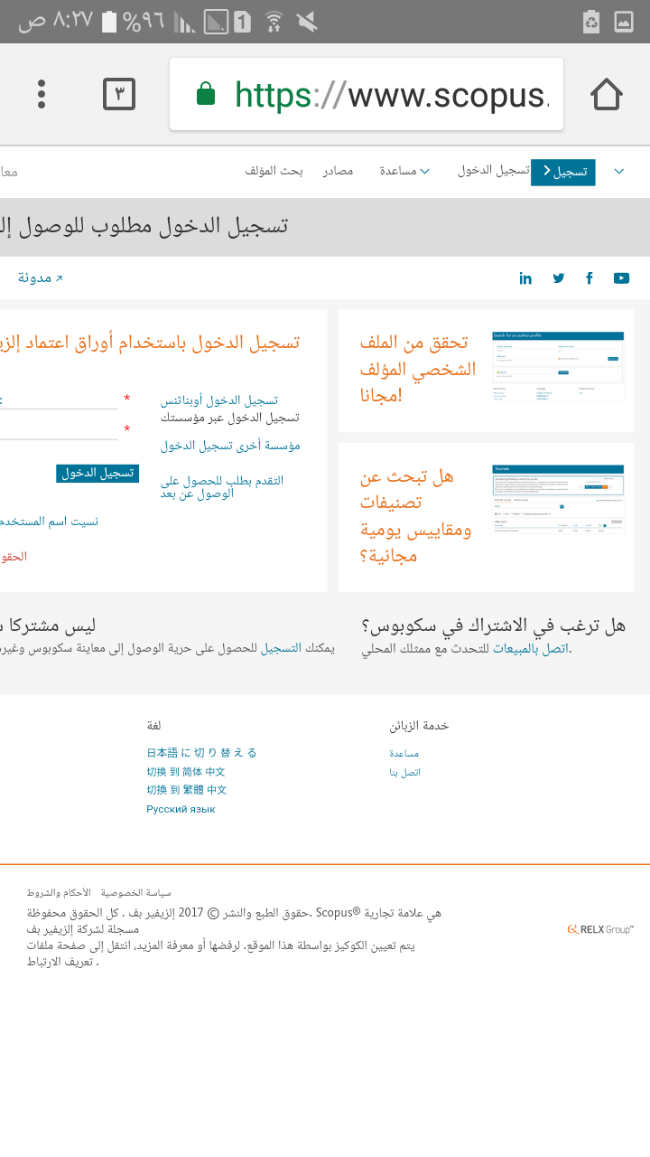

Slide 20
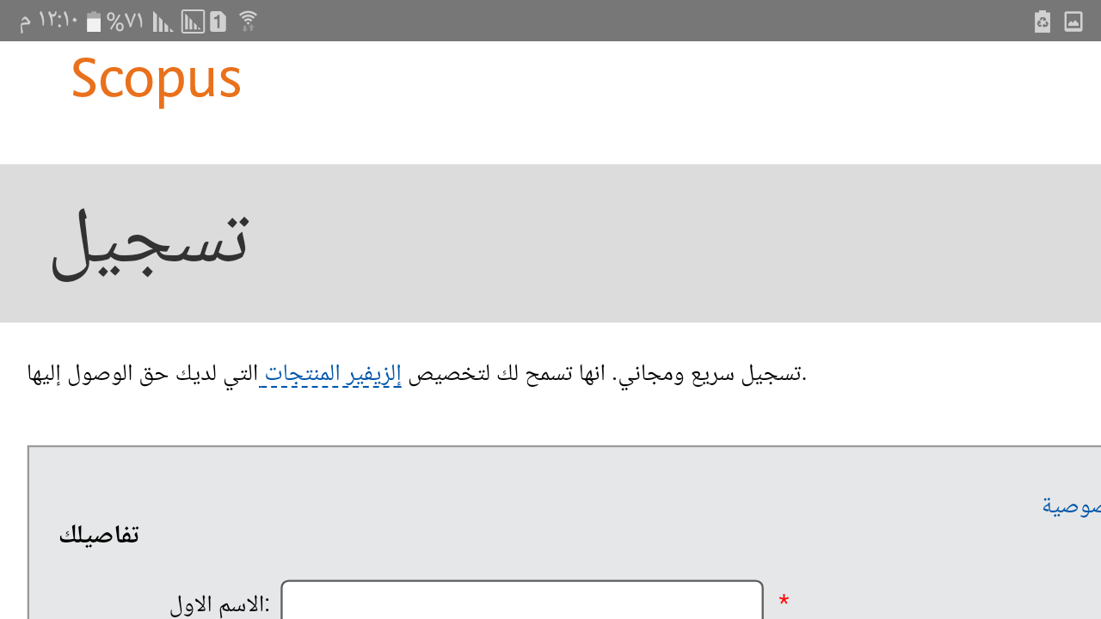

Slide 21
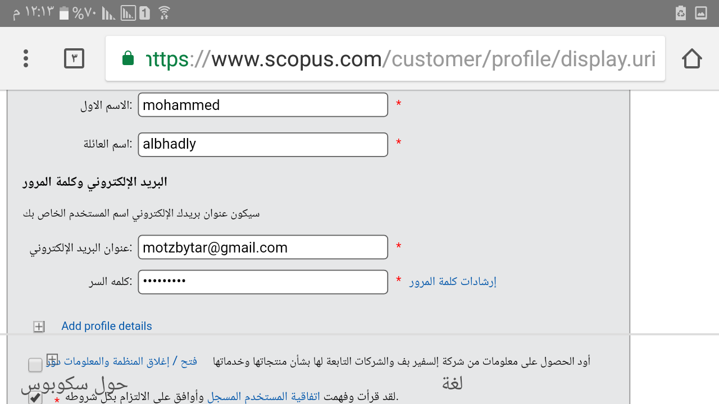

Slide 22
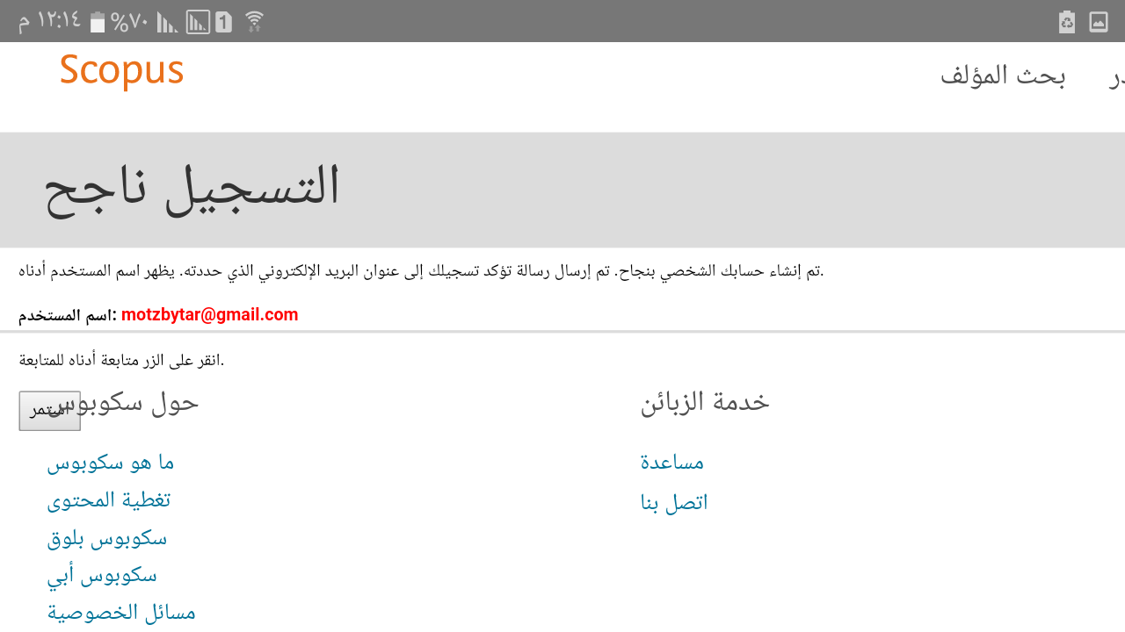

Slide 23
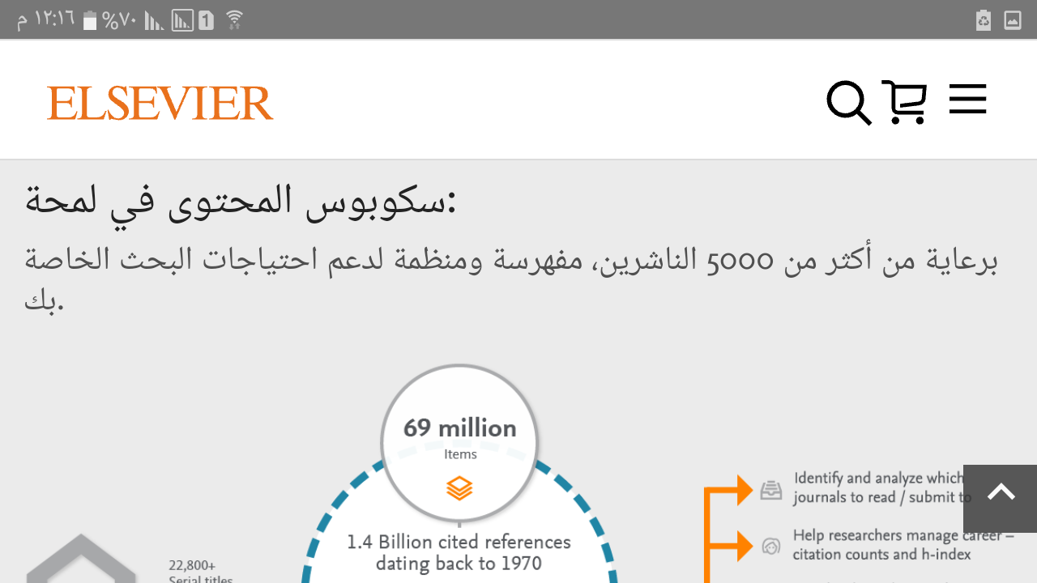

Slide 24
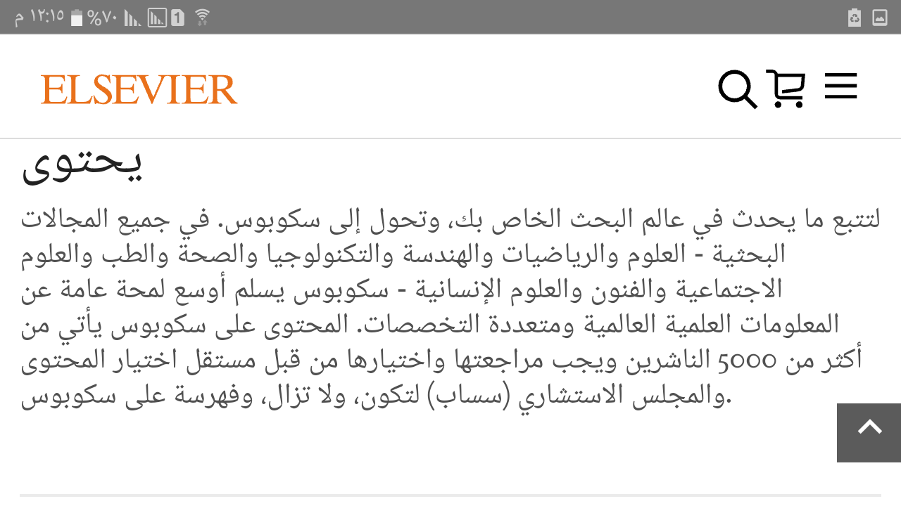

Slide 25
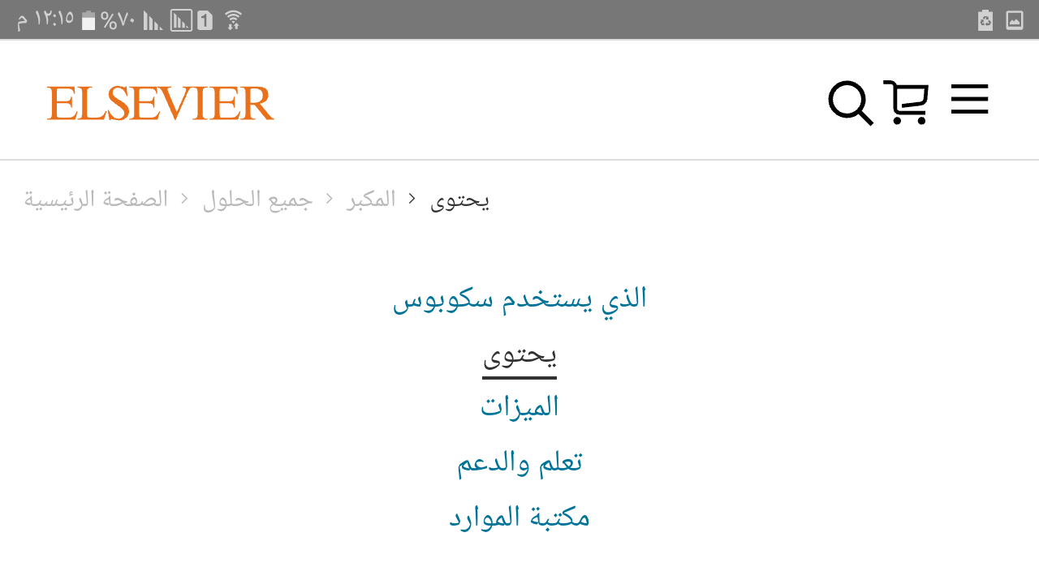

Slide 26
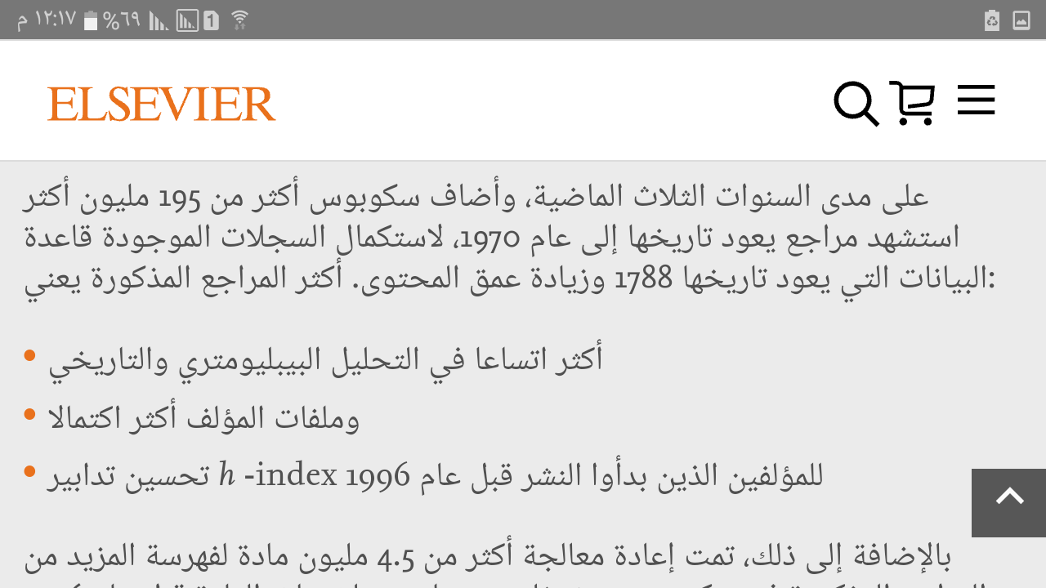

Slide 27
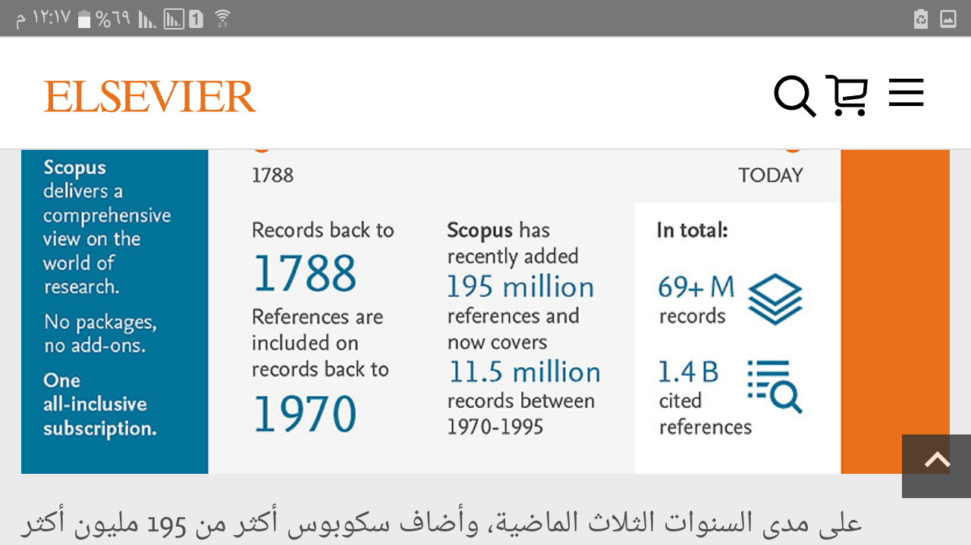

Slide 28
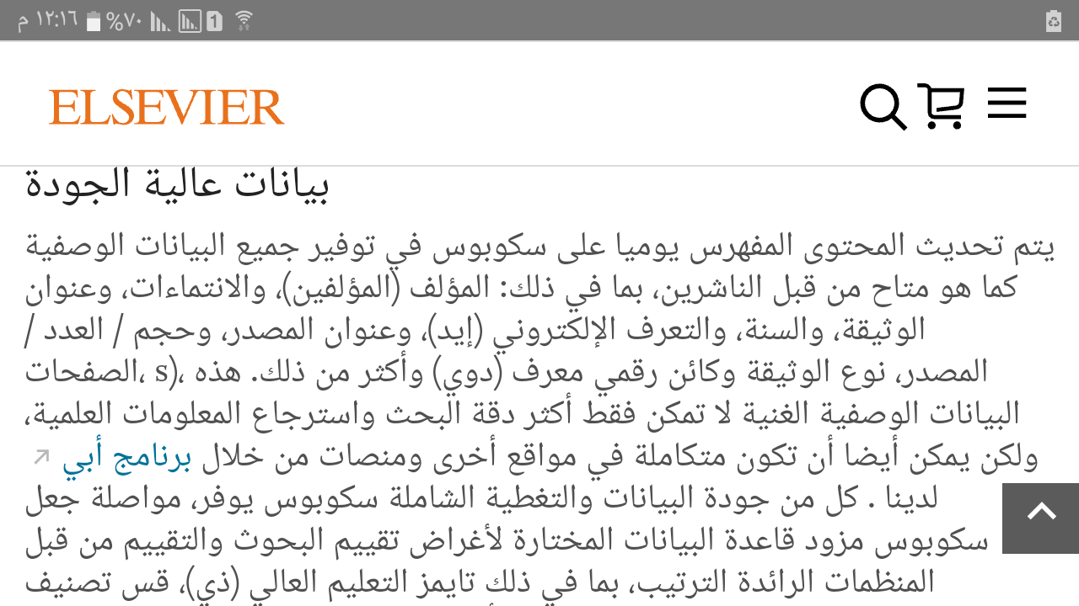

Slide 29
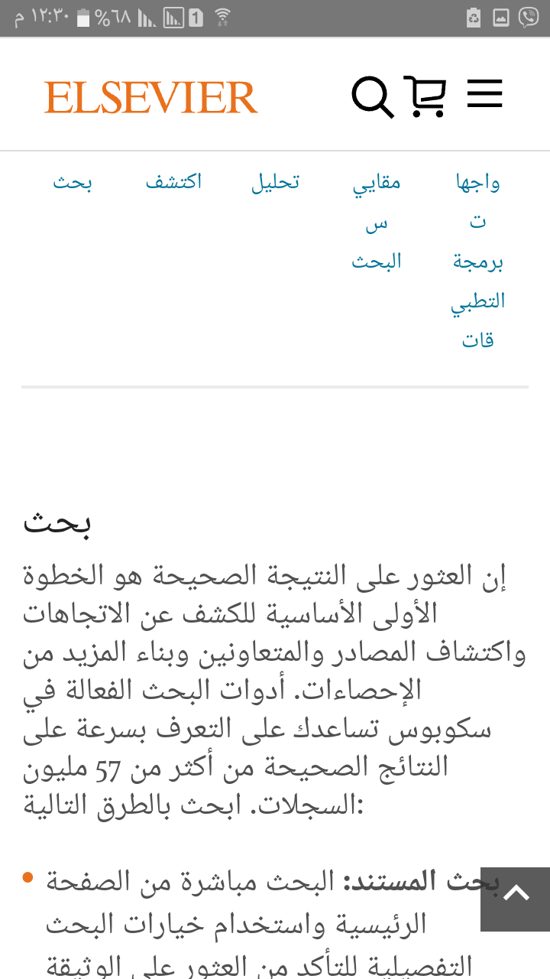

Slide 30
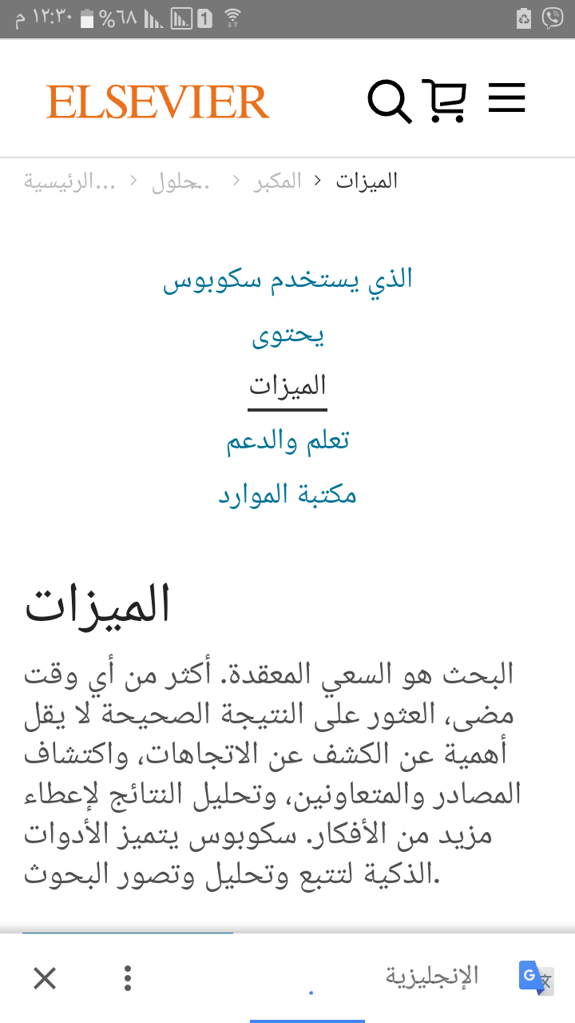

Slide 31
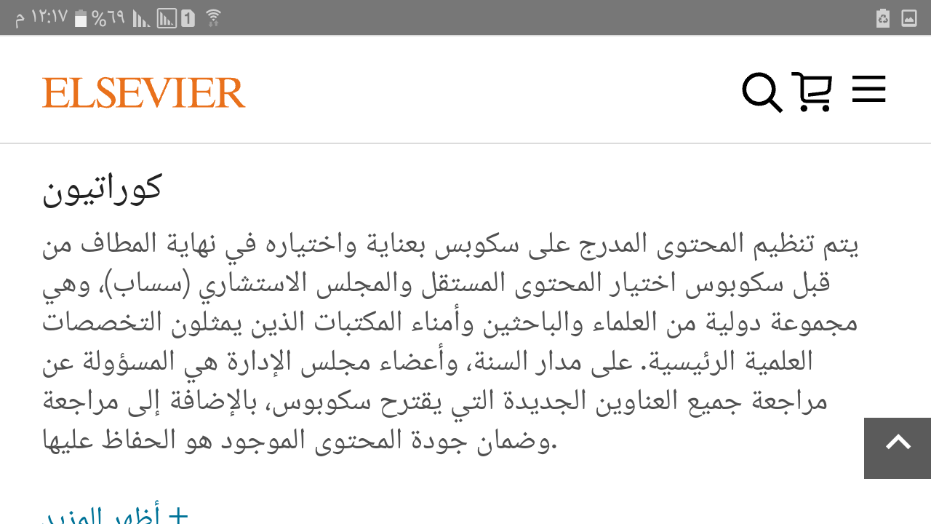

Slide 32
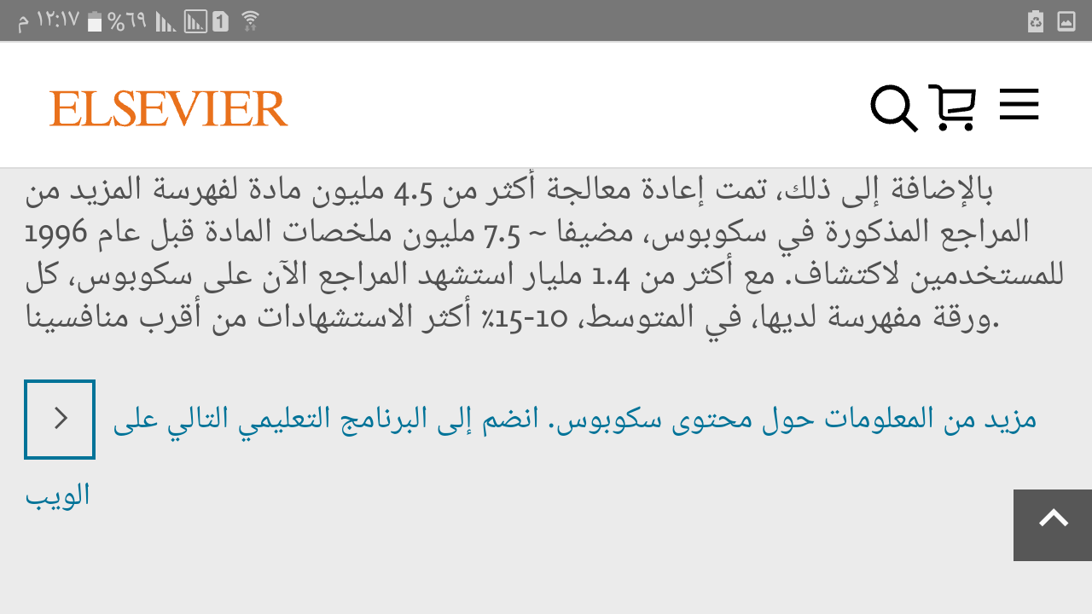

Slide 33
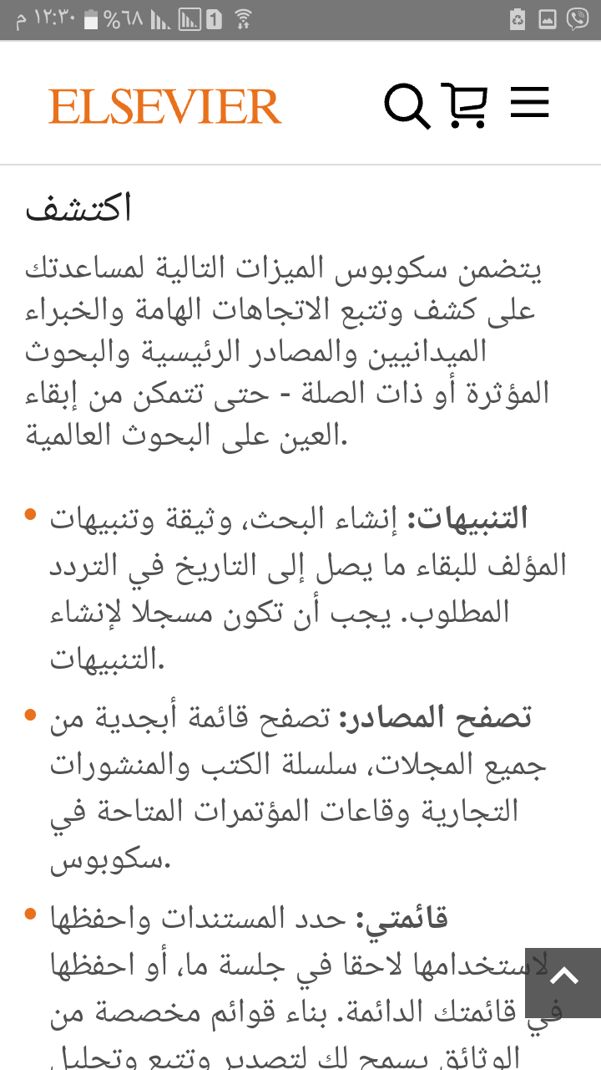

Slide 34


Slide 35
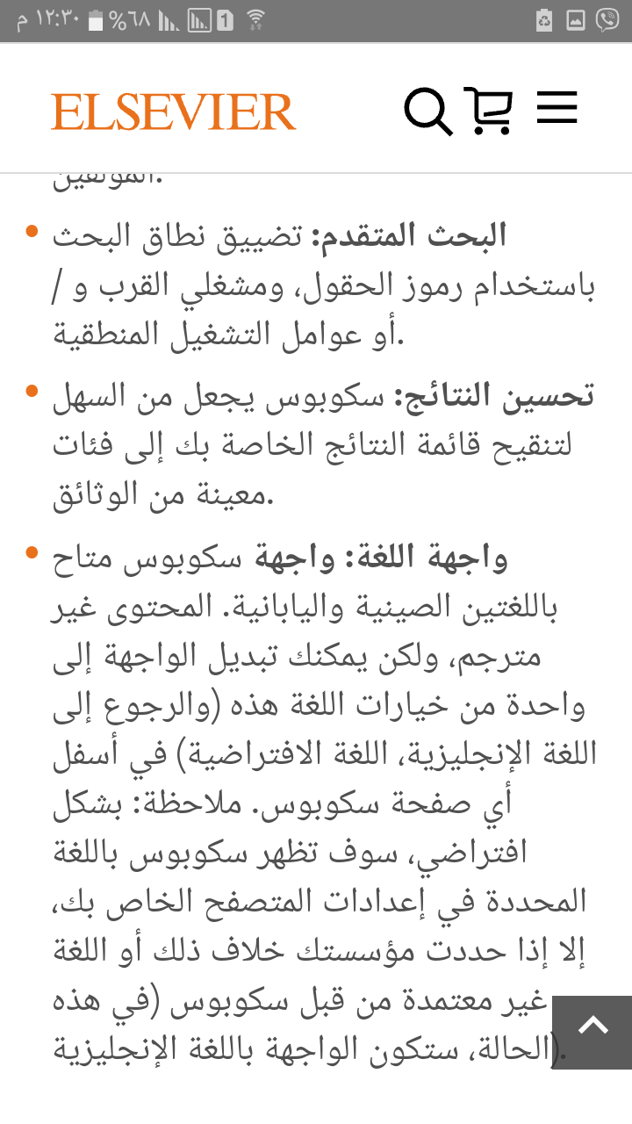

Slide 36
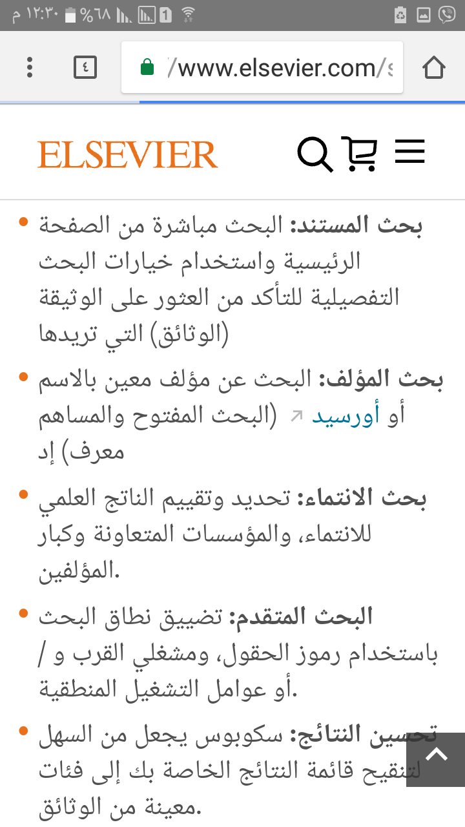

Slide 37
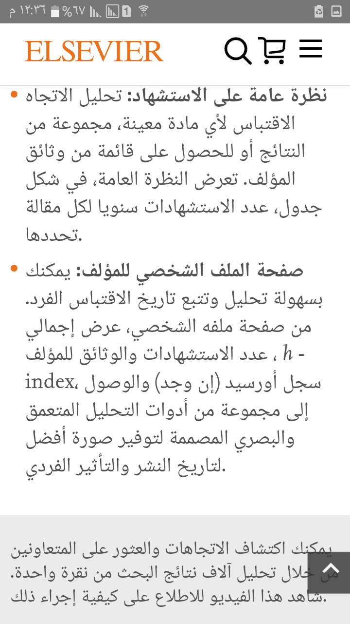

Slide 38
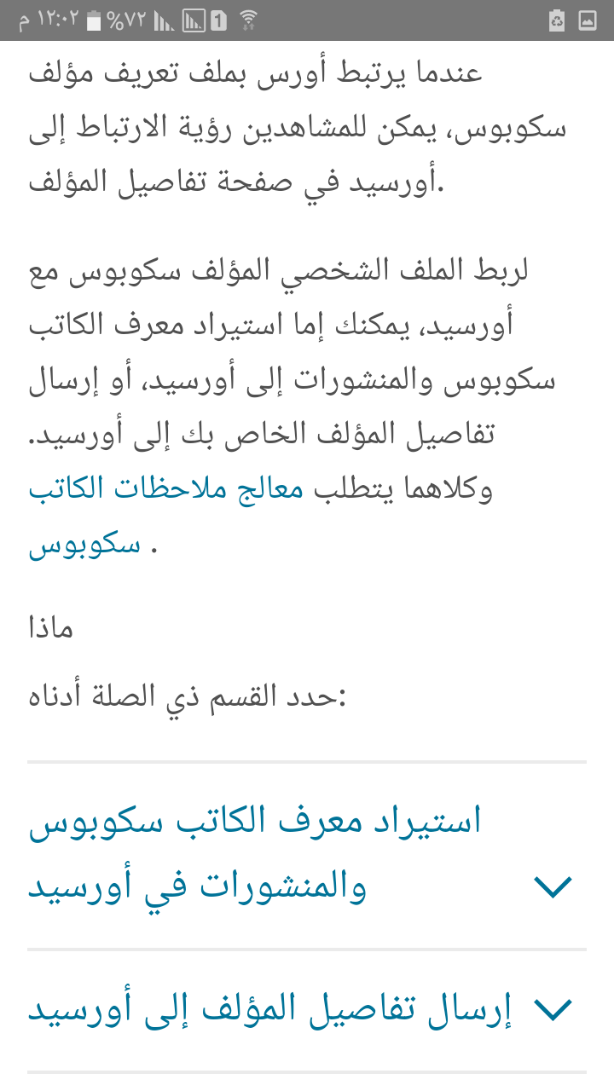

Slide 39


Slide 40
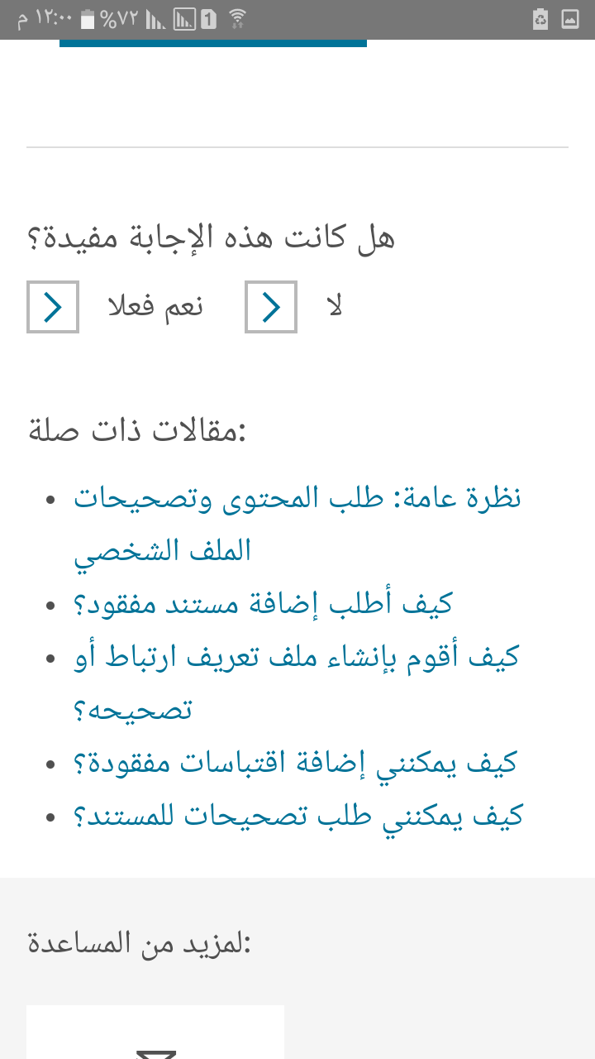

Slide 41
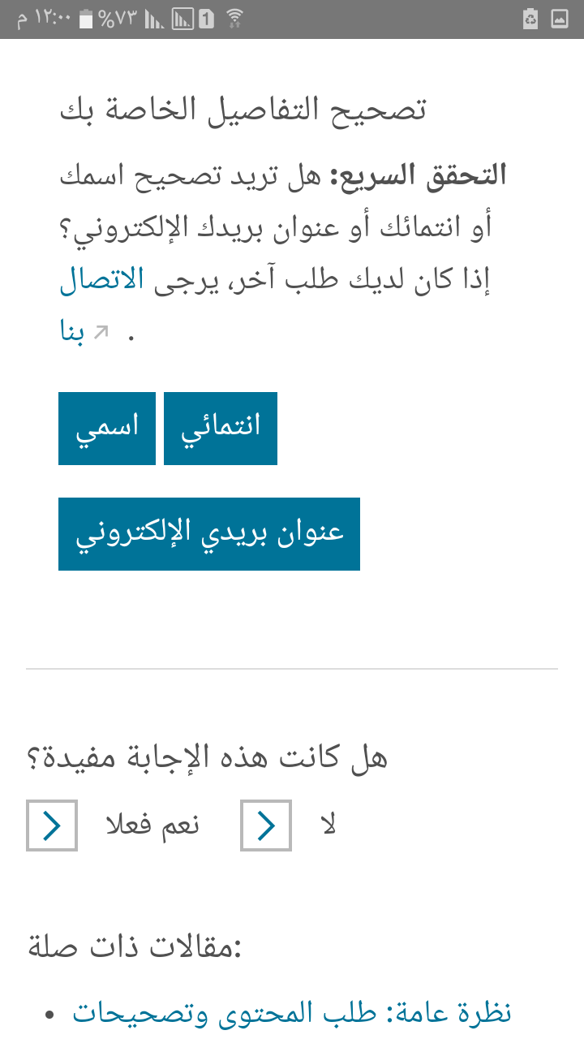

Slide 42


Slide 43
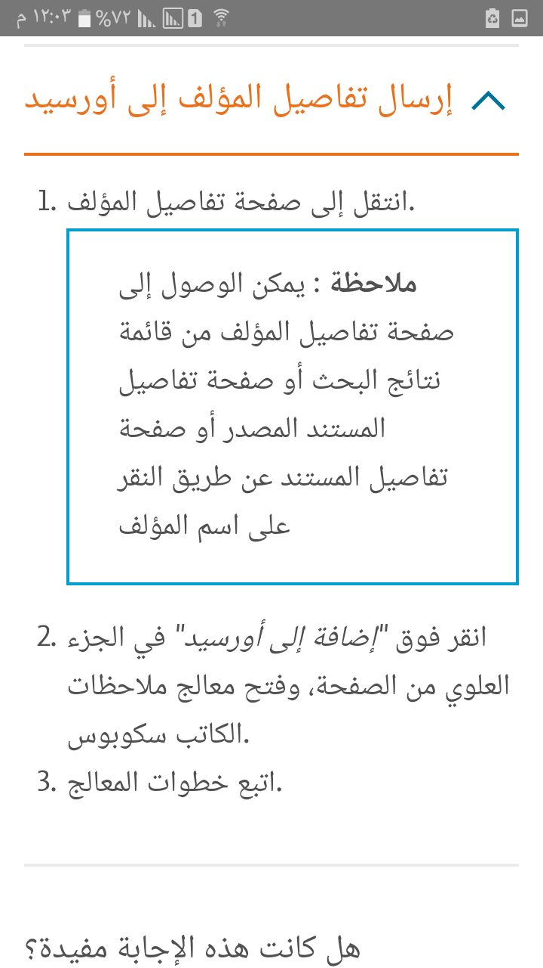

Slide 44
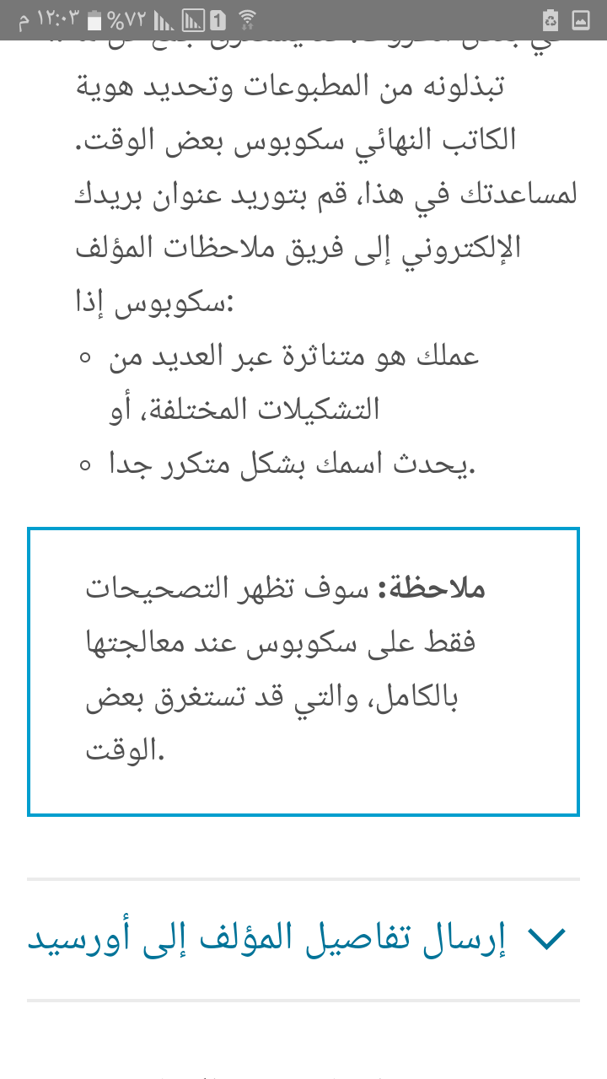

Slide 45
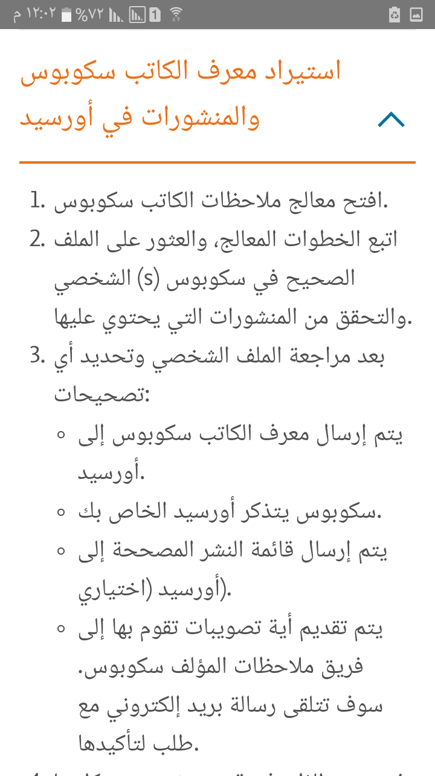

Slide 46
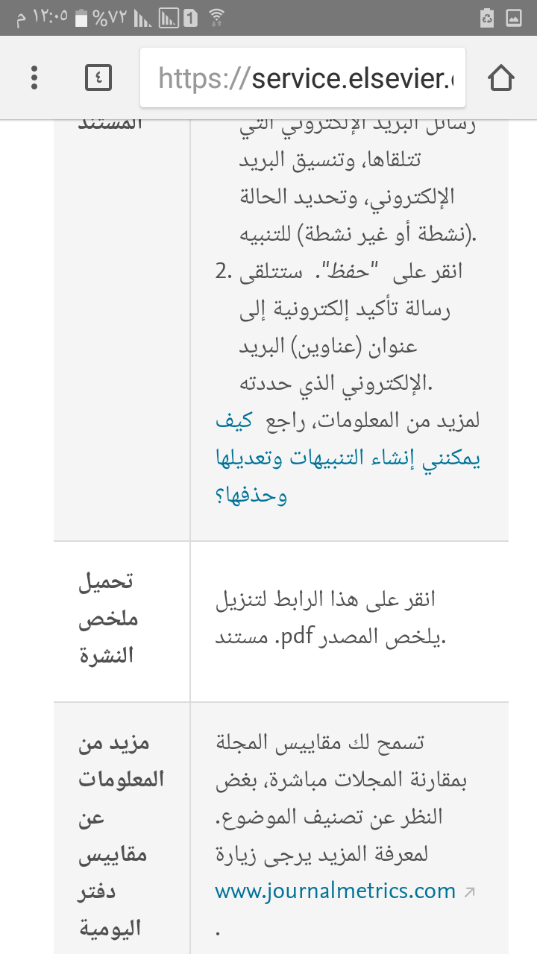

Slide 47
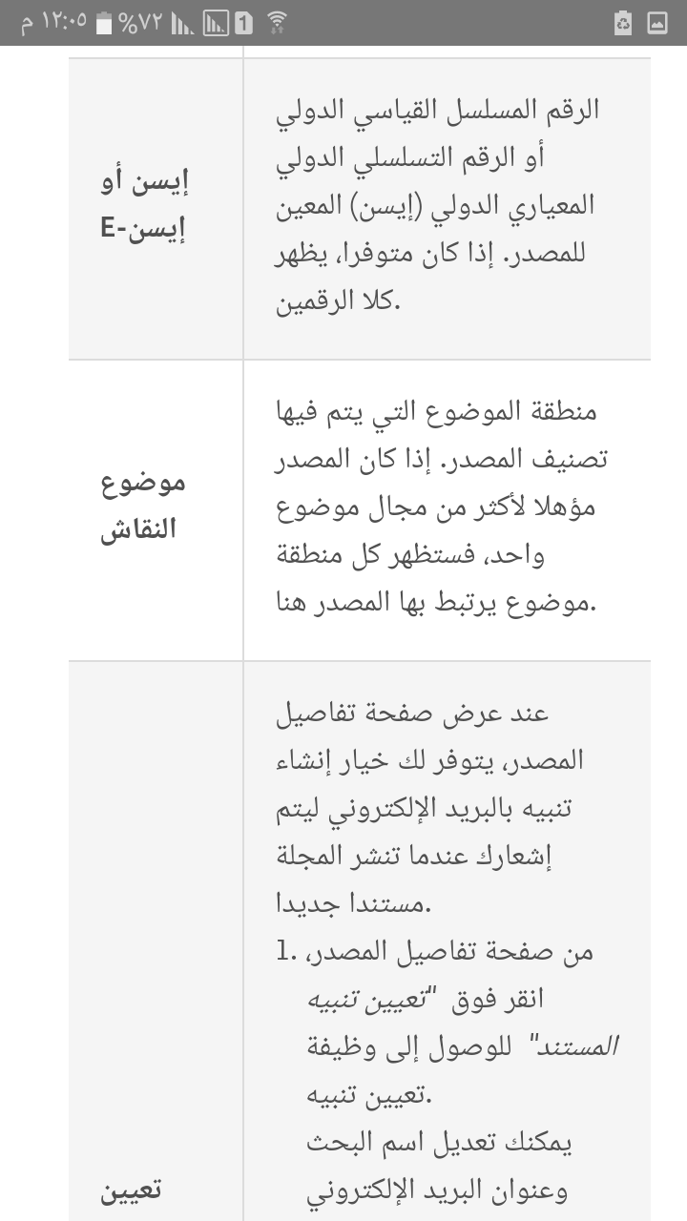

Slide 48
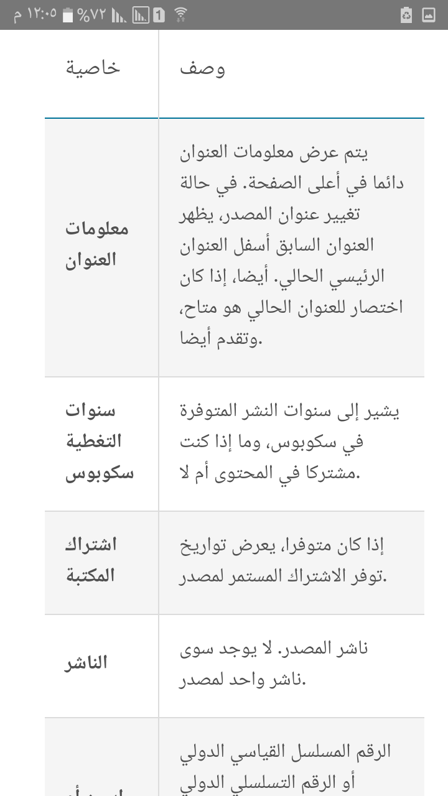

Slide 49
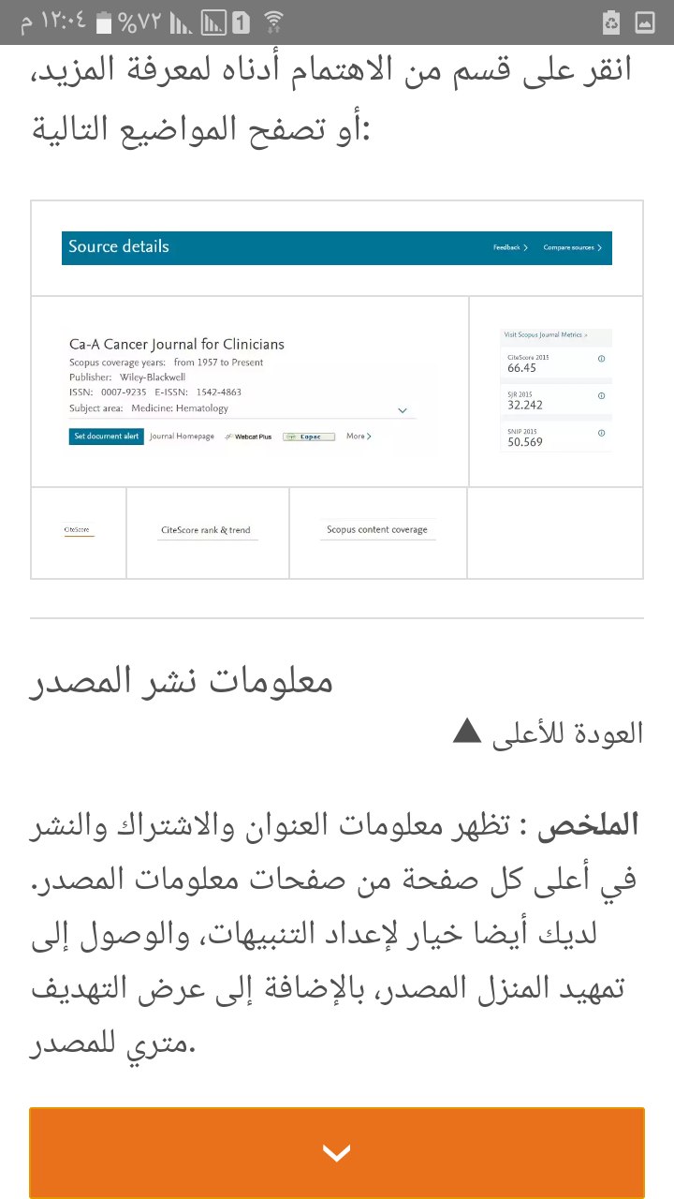

Slide 50
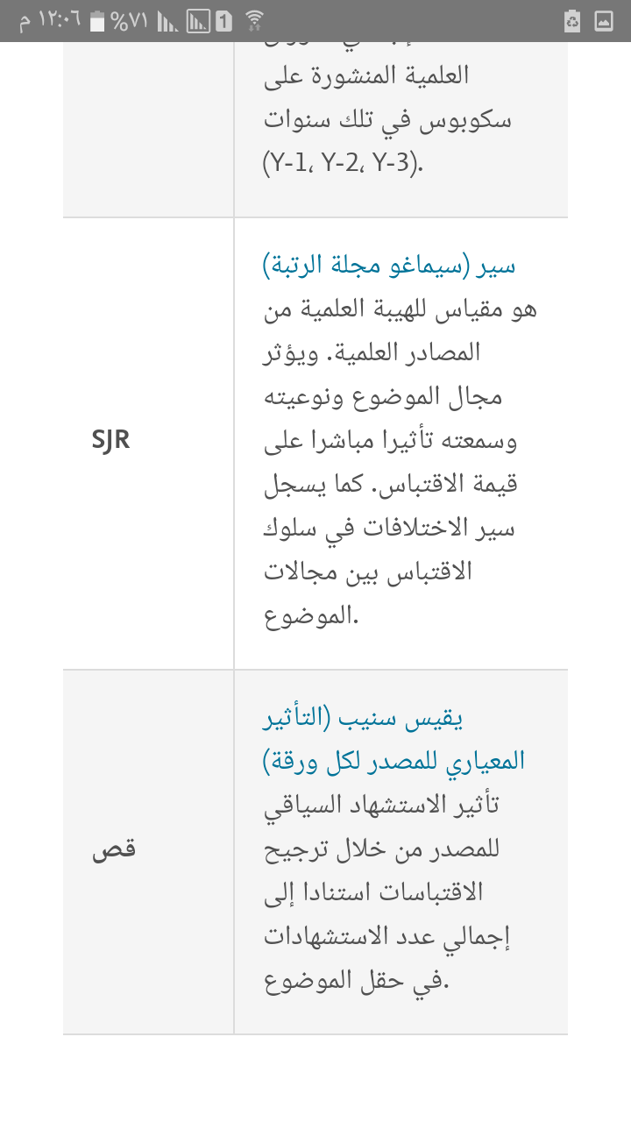

Slide 51
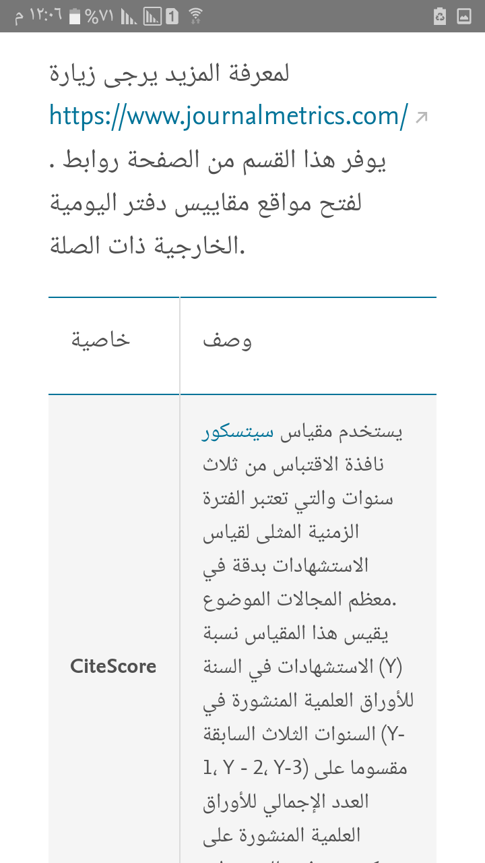

Slide 52
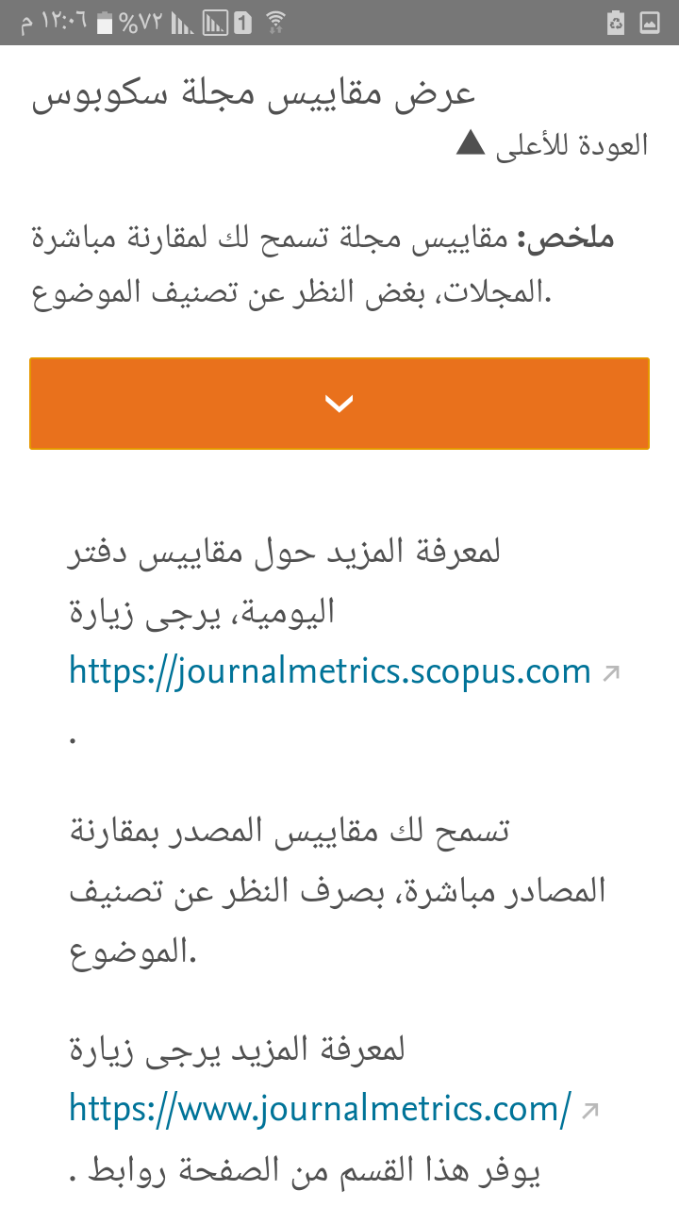

Slide 53
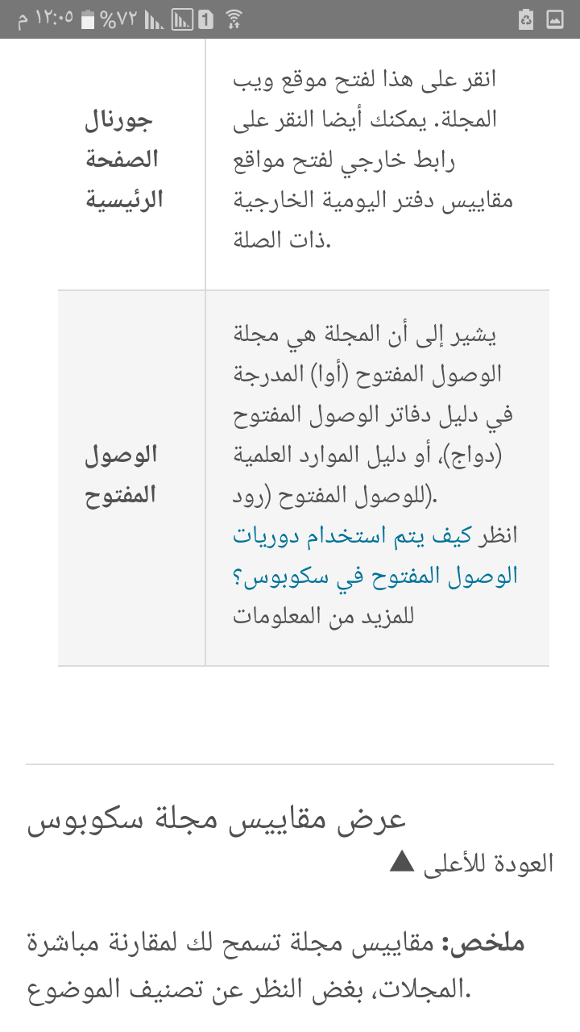

Slide 54
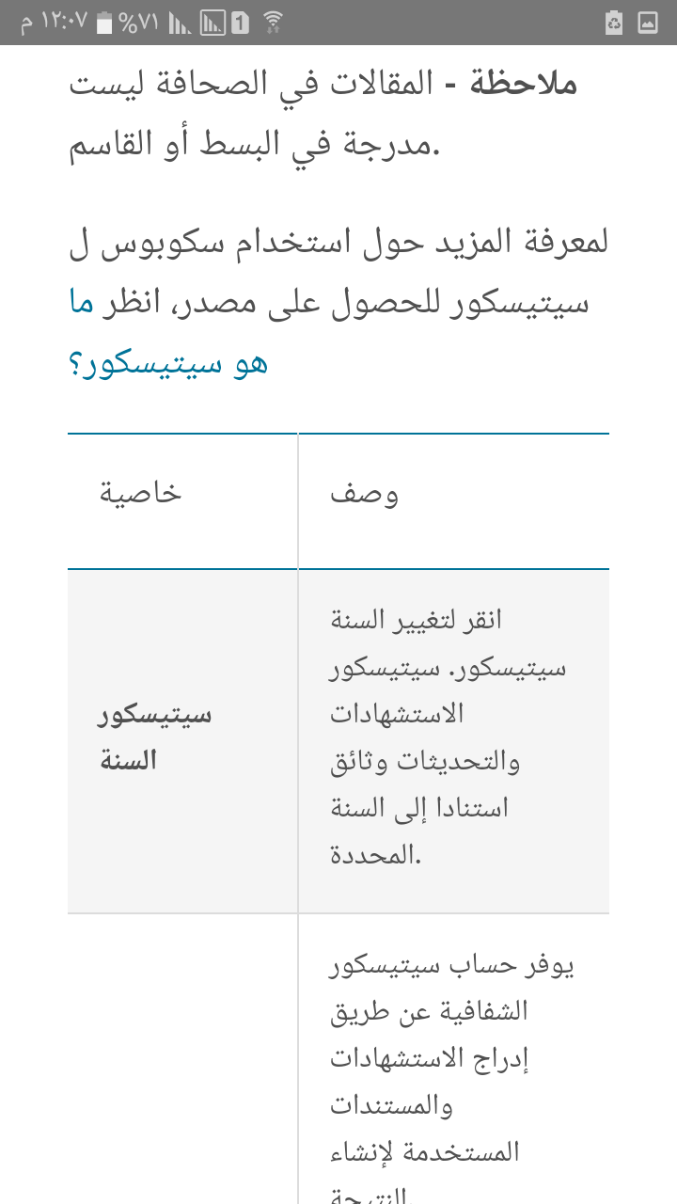

Slide 55


Slide 56
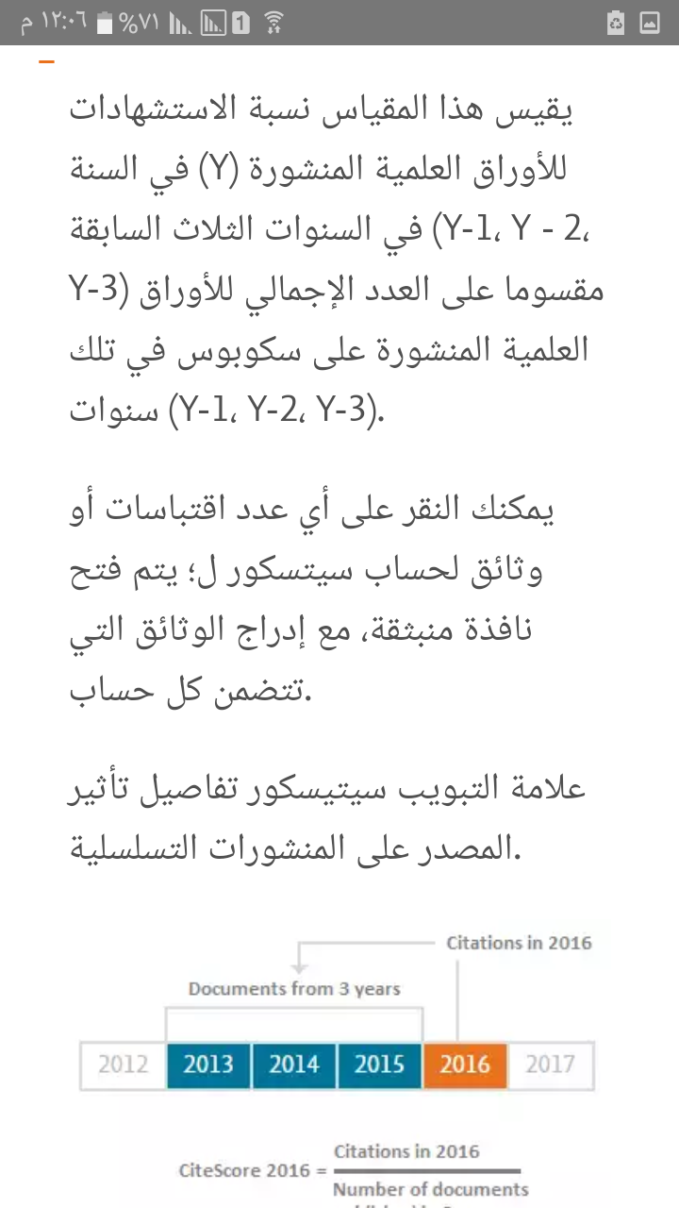

Slide 57
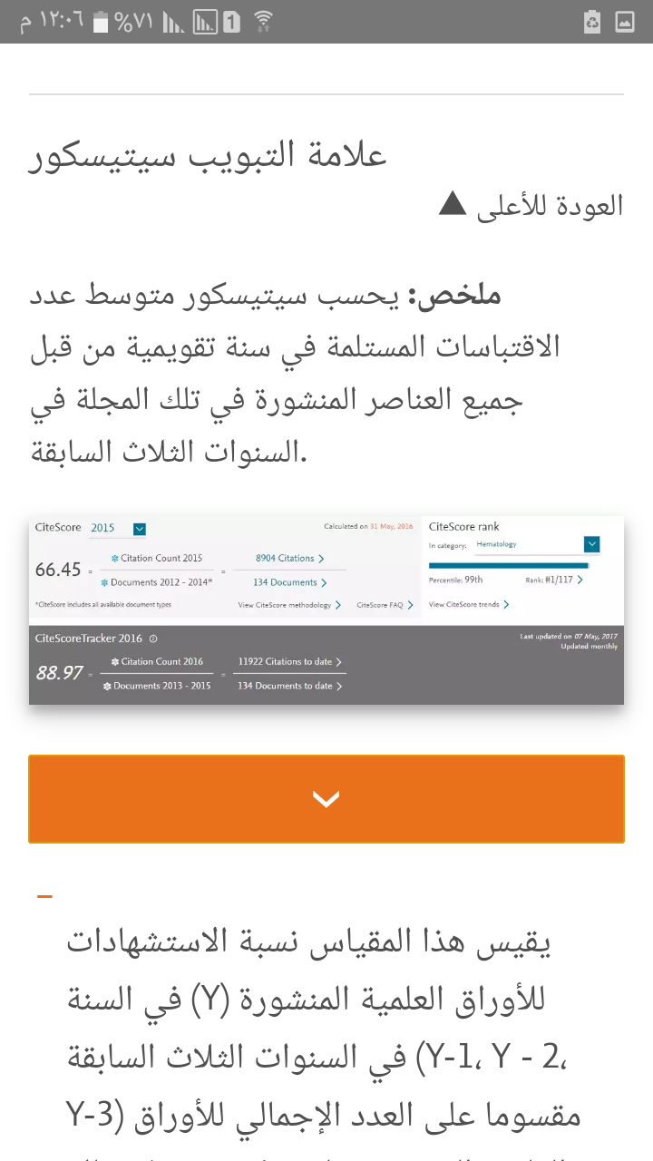

Slide 58
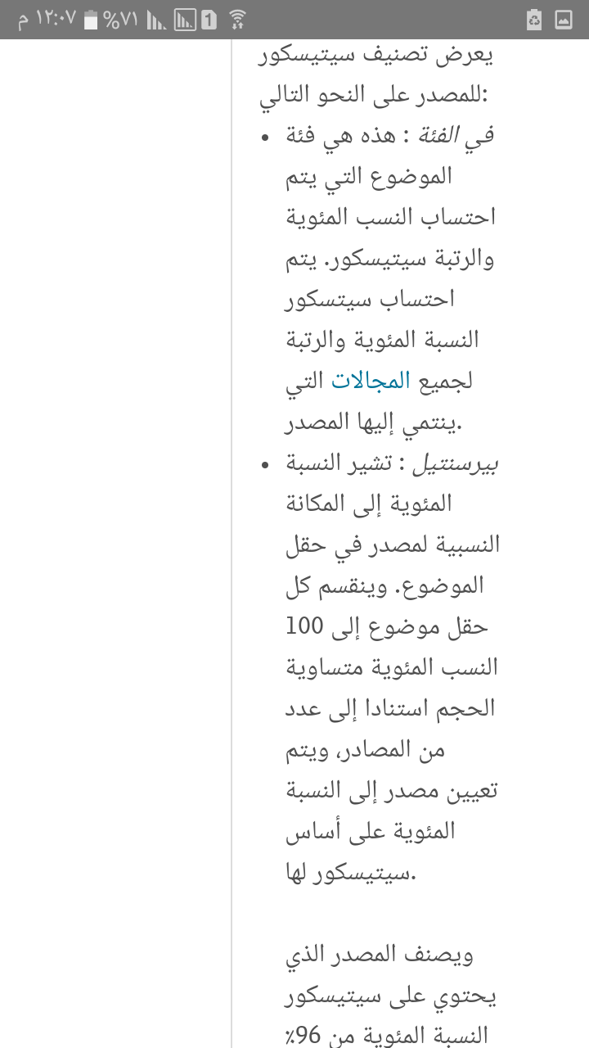

Slide 59
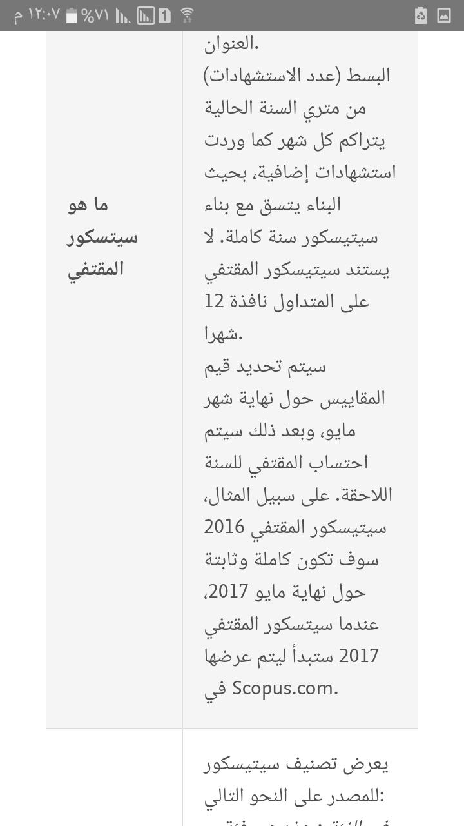

Slide 60
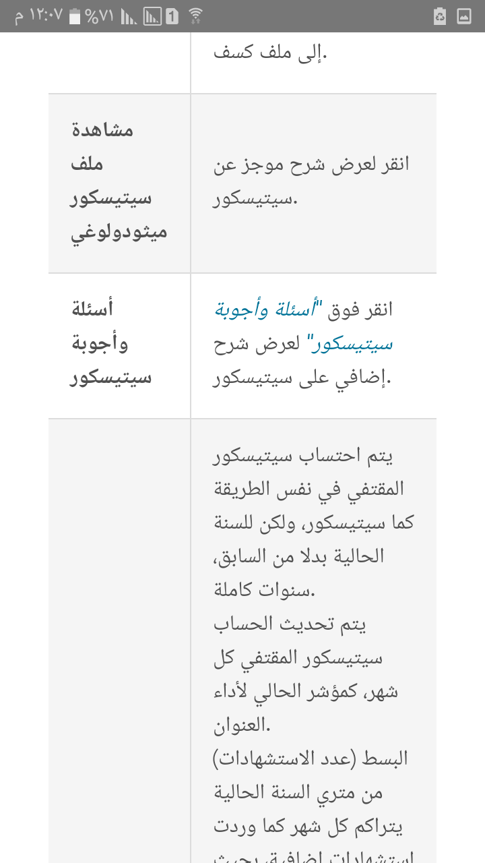

Slide 61
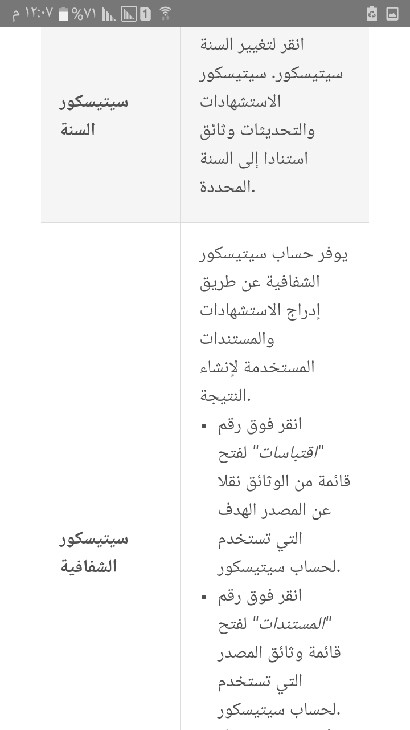

Slide 62
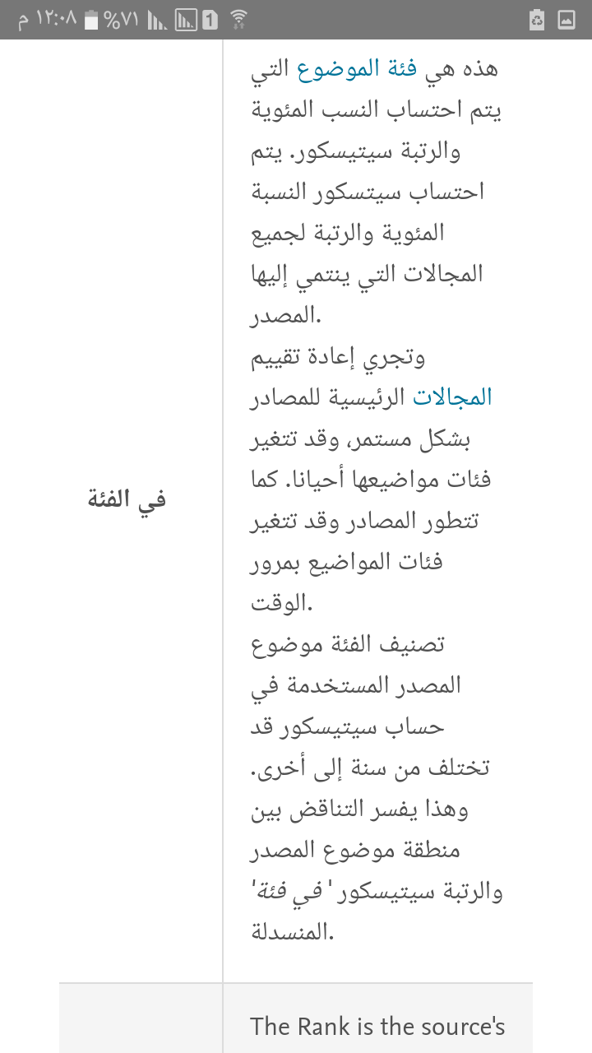

Slide 63
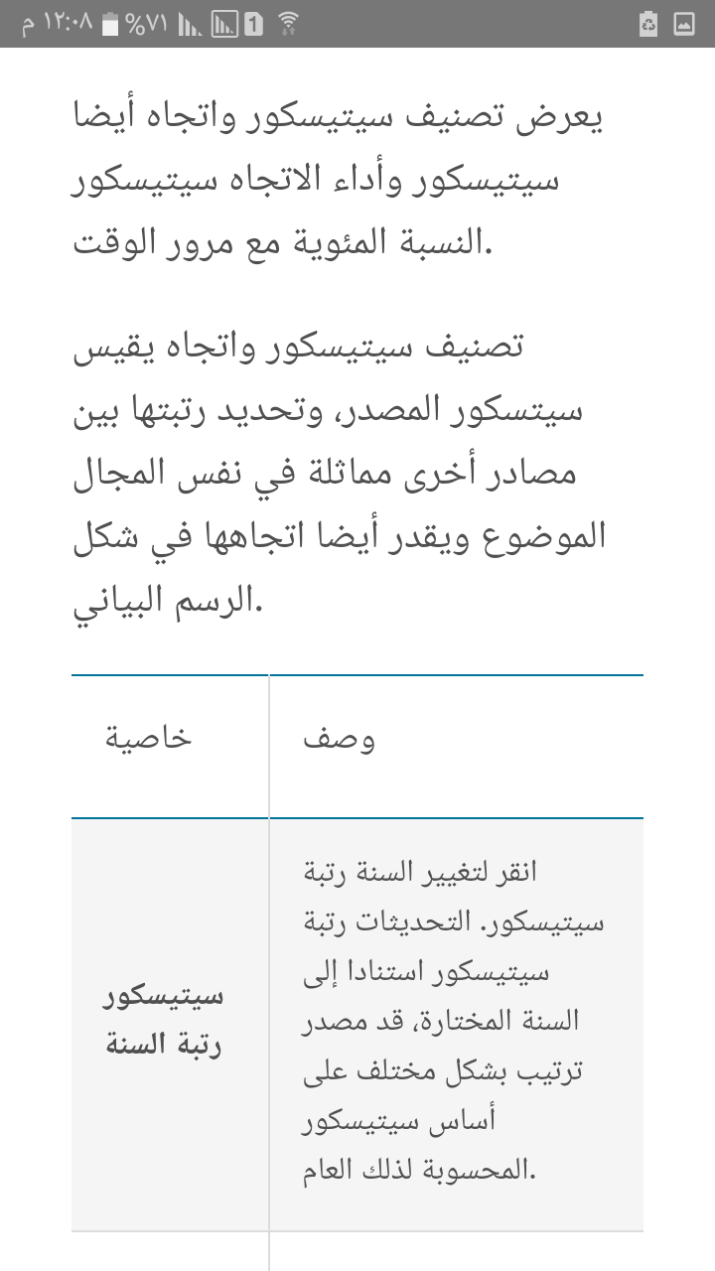

Slide 64
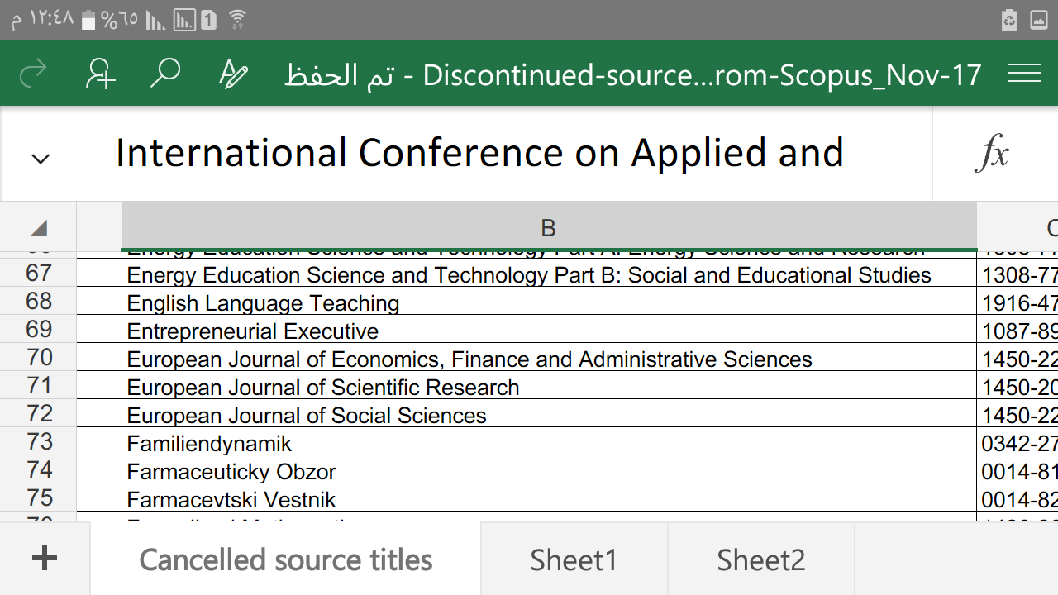

Slide 65
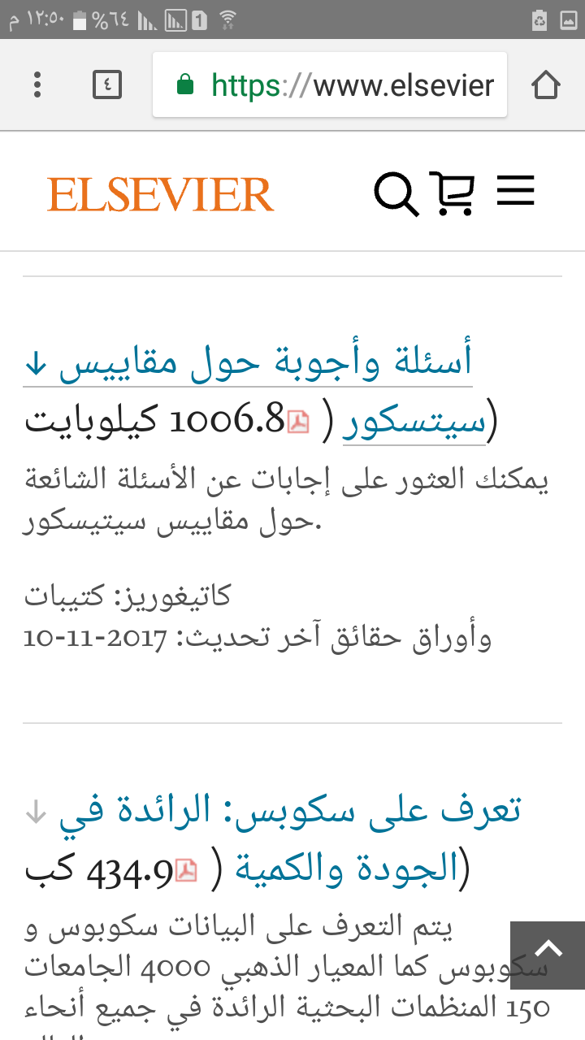

Slide 66
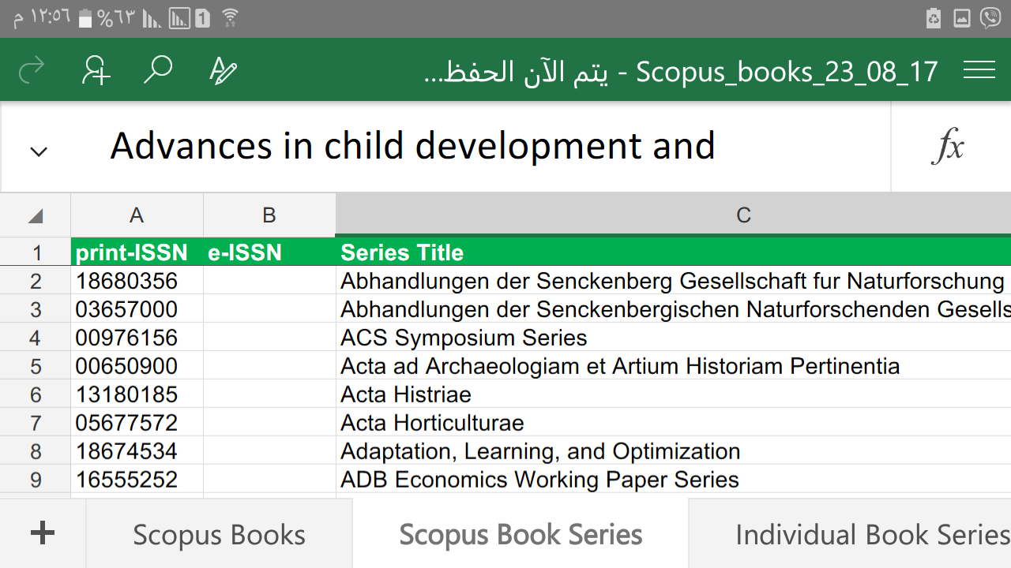

Slide 67
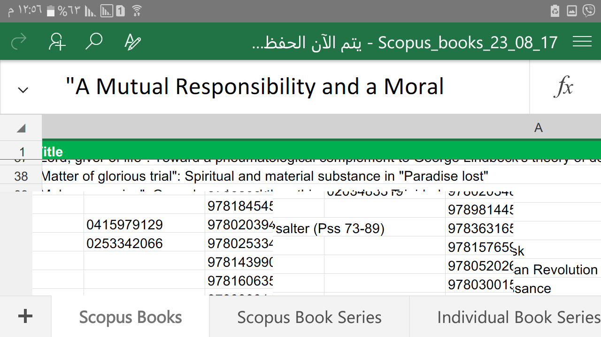

Slide 68
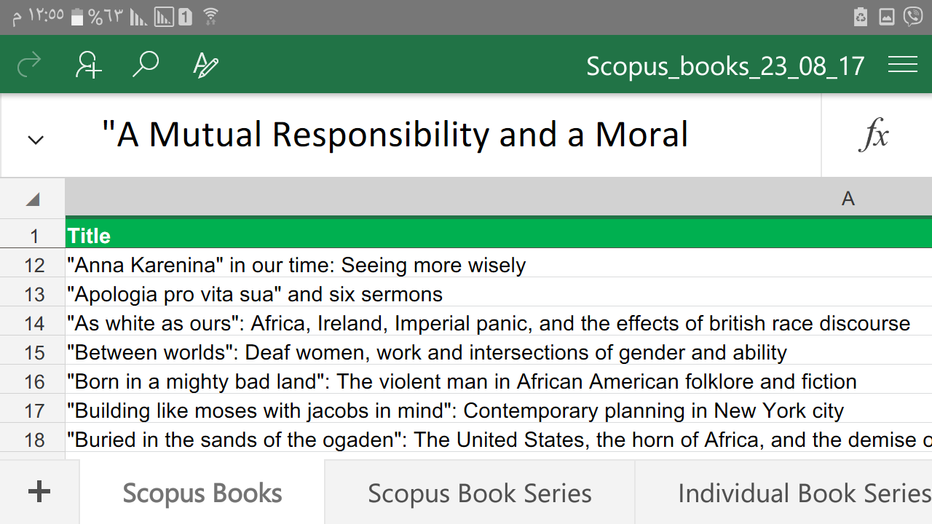

Slide 69


Slide 70
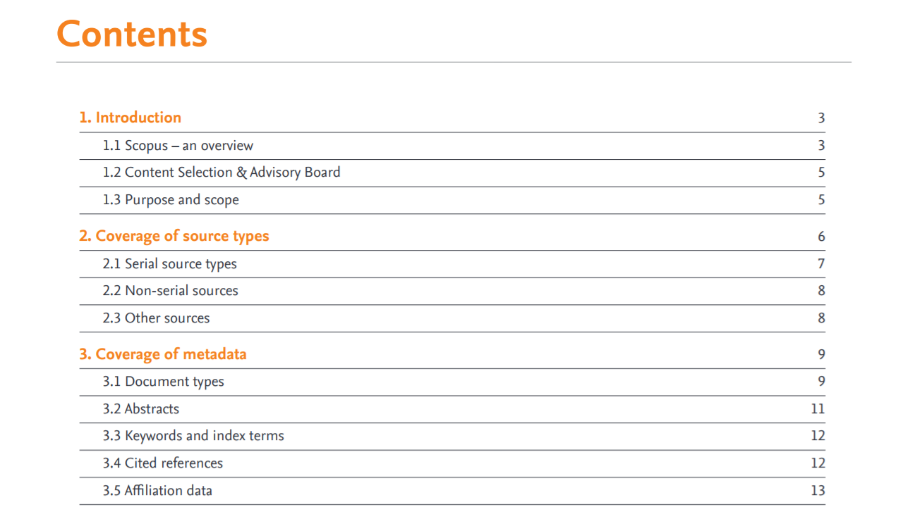

Slide 71
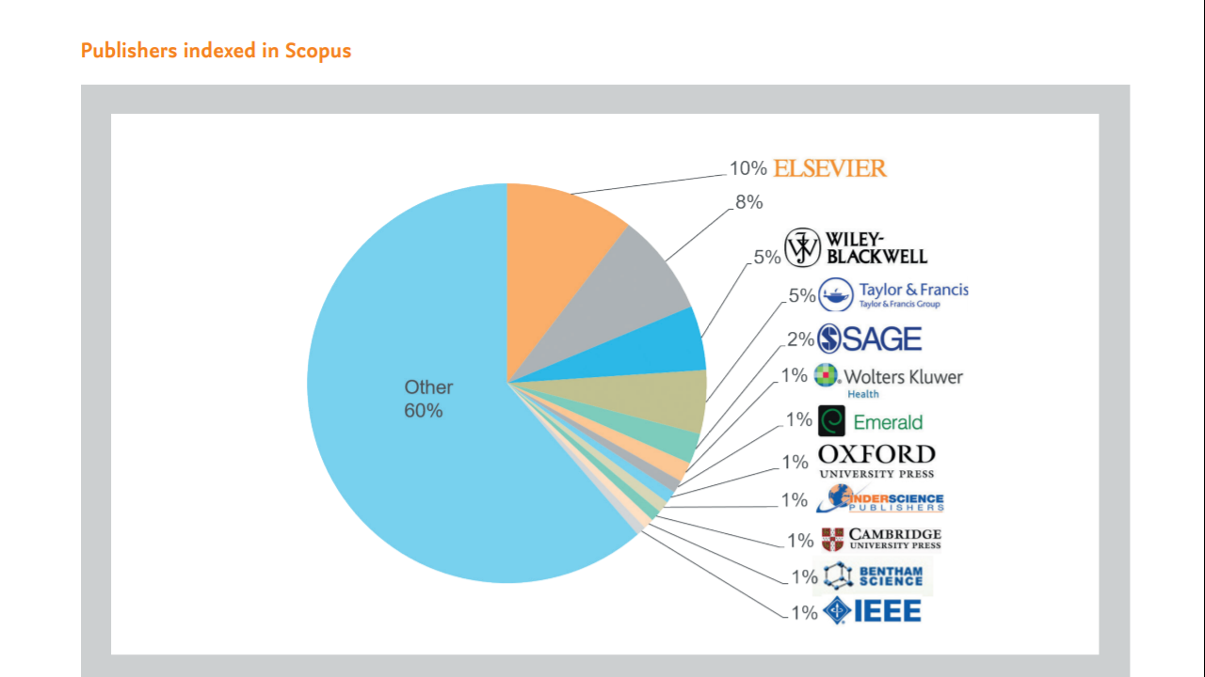

Slide 72
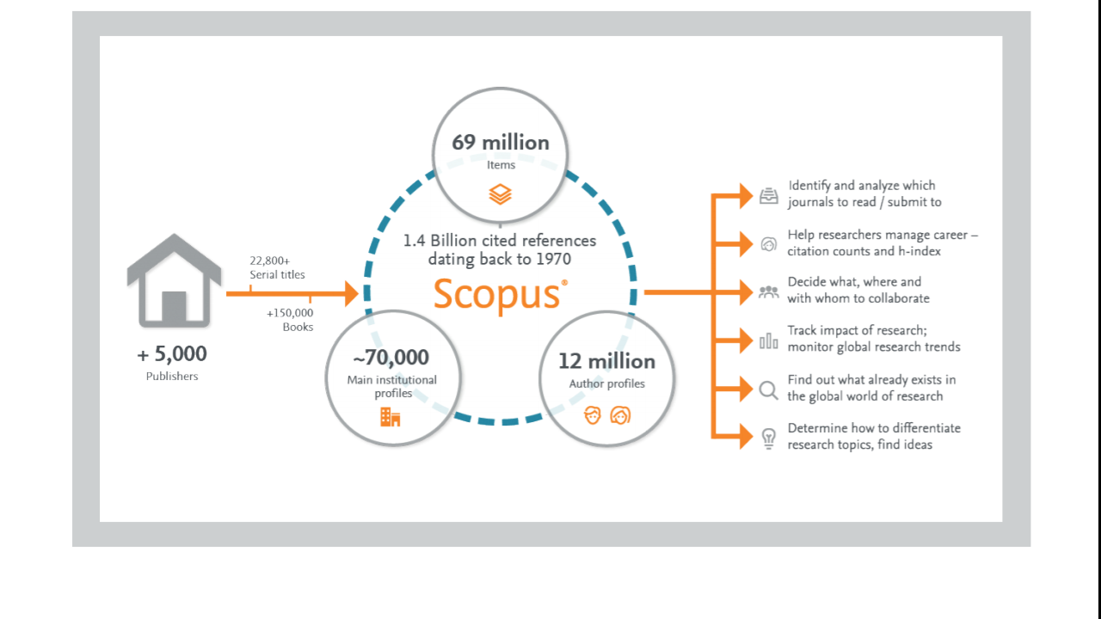

Slide 73
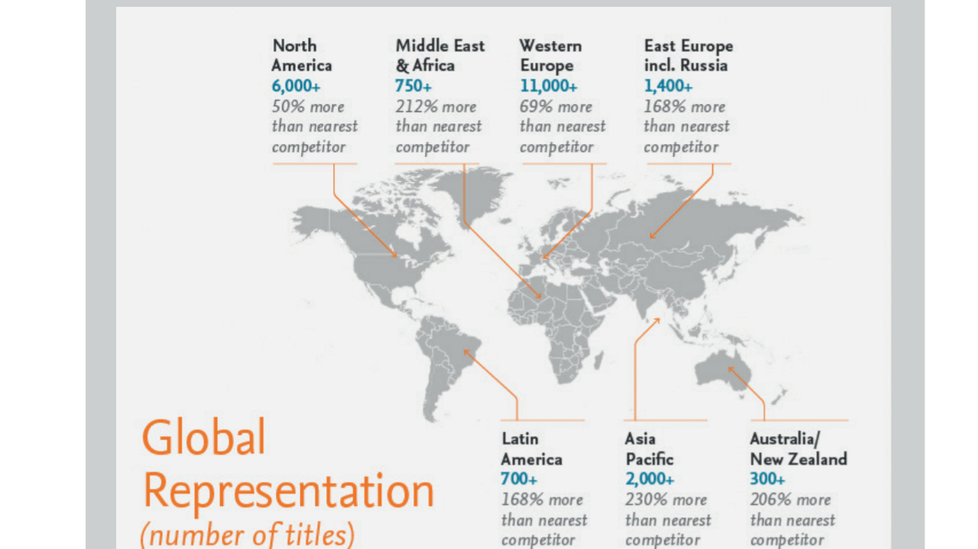

Slide 74


Slide 75


Slide 76


Slide 77


Slide 78


Slide 79


Slide 80


Slide 81


Slide 82


Slide 83


Slide 84


Slide 85


Slide 86


Slide 87


Slide 88


Slide 89


Slide 90


Slide 91


Slide 92


Slide 93


Slide 94


Slide 95


Slide 96


Slide 97


Slide 98


Slide 99


Slide 100


Slide 101


Slide 102


Slide 103


Slide 104


Slide 105


Slide 106


Slide 107


Slide 108


Slide 109


Slide 110


Slide 111


Slide 112


Slide 113


